Slide 1


TP555 - Inteligência Artificial e Machine Learning: Classificação
Esse material foi desenvolvido e gentilmente cedido
pelo Prof. Dr. Felipe Augusto Pereira de Figueiredo,
do Inatel.(felipe.figueiredo@inatel.br)
Prof. Dr. Luiz Augusto Melo Pereira
luiz.melo@inatel.br

Slide 2
Tópicos abordados
Abordagens para classificação que veremos:
Classificação Bayesiana
Regressão logística
Regressão Softmax
Métricas para avaliação de classificadores.

Slide 3
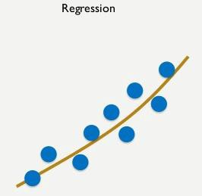
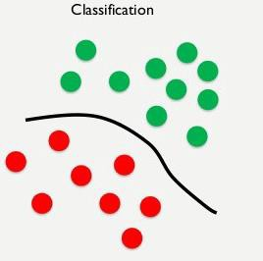
Classificação
Tarefa (ou problema) de aprendizado supervisionado.
As saídas esperadas (rótulos) são conhecidas.
Envolve encontrar uma função, 𝑓(𝒙), que mapeie os atributos de entrada em um conjunto finito de valores discretos, ou seja, em classes.
𝑓(𝒙) forma uma fronteira de decisão.
𝑓(𝒙) aproxima o comportamento dos dados.
𝑓(𝒙) classifica os dados.

Slide 4
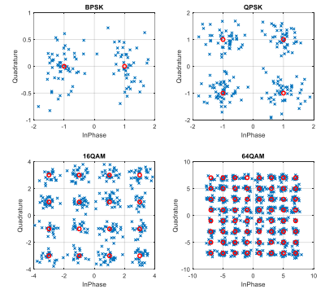
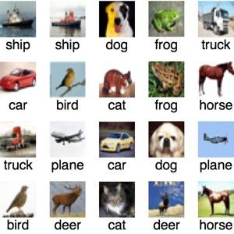
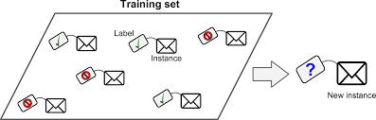
Tarefas de classificação
Classificação de emails entre spam e ham (legítimo).
Classificação de objetos em imagens ou vídeos.
Detecção ou classificação de símbolos de modulações digitais.
Classificação de modulações (QPSK, AM, FM, etc.).

Slide 5
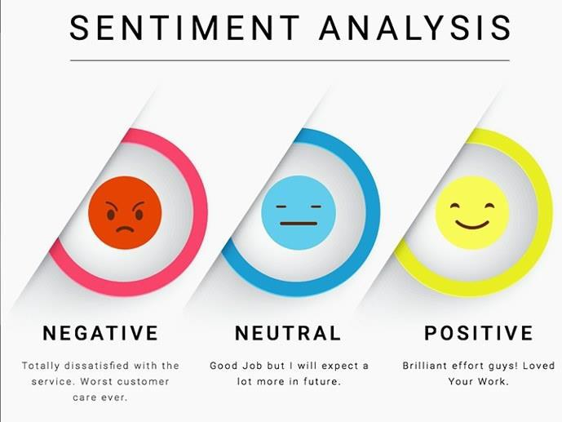
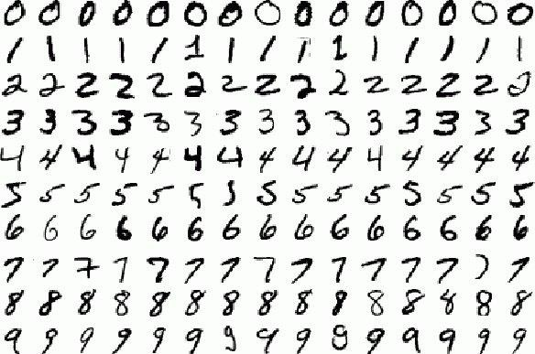

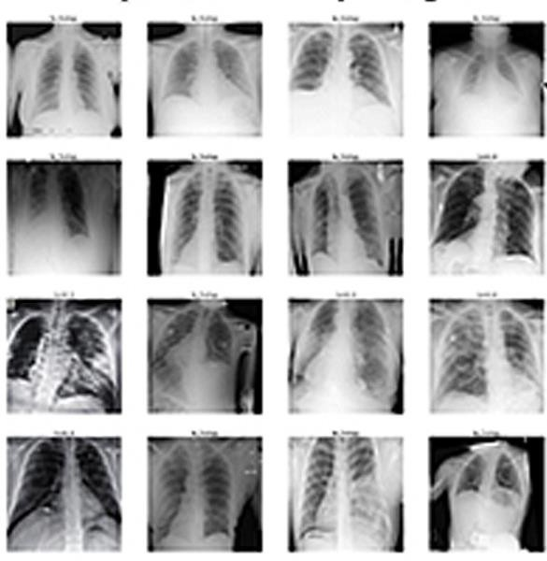
Tarefas de classificação
Reconhecimento de caracteres.
Classificação de texto (e.g., notícias).
Classificação de sentimentos.
Classificação do doenças (e.g., pulmonares).

Slide 6


Tarefas de classificação
Análise de crédito para diferenciar entre clientes de baixo e alto risco.
Detecção de fraudes bancárias (e.g., fraudes com cartão de crédito).

Slide 7
Definição do problema de classificação
Problema: encontrar uma função, 𝑓(𝒙), que atribua a um exemplo de entrada, 𝒙, uma de 𝑄 classes possíveis, as quais denotaremos como
𝐶_{𝑞}, 𝑞 = 1, … , 𝑄.
Por exemplo, as classes podem ser
Spam e ham (legítimo): 𝑄 = 2.
Dígitos de 0 a 9: 𝑄 = 10.
Símbolos de uma modulação específica (e.g., QPSK: 𝑄 = 4).
Objetos (carros, barcos, cães, gatos, etc.)
Semelhante ao problema da regressão linear, existe um conjunto de treinamento com 𝑁 pares de vetores de atributos e rótulos
$\{x(i) ; y\left(i\right){ \}}_{i=0}^{N−1}$que é utilizado para treinar um classificador, onde
$x\left(i\right) = {\left[\begin{matrix}x_{1}\left(i\right) & … & x_{K}\left(i\right)\end{matrix}\right]}^{T}∈ℝ^{K×1}$representa o i-ésimo vetor de atributos, o qual é composto por 𝐾 atributos, 𝑥₁(𝑖), … , 𝑥_{𝐾}(𝑖);
e 𝑦(𝑖) representa o i-ésimo rótulo.

Slide 8
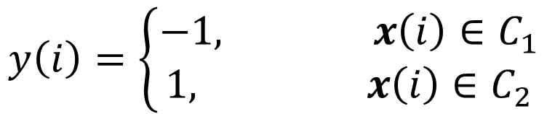
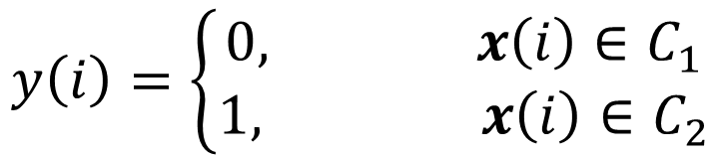
Representação da saída desejada
Classificação binária (𝑄 = 2): existem apenas duas classes possíveis, 𝐶₁ e
𝐶₂, onde 𝐶₁ é chamada de classe negativa e 𝐶₂ de classe positiva.
Portanto, nesse caso, o classificador possui uma única saída escalar binária para indicar a classe correspondente ao vetor de atributos:
$$y\left(i\right)=\left\{\begin{matrix}0, x\left(i\right)∈C_{1} \\ 1, x\left(i\right)∈C_{2}\end{matrix}\right.$$
Assim, 𝑦(𝑖) ∈ ℝ¹, de maneira que o classificador realiza um mapeamento ℝ^{𝐾×1} → ℝ¹, ou seja, 𝑦 = 𝑓(𝒙), onde 𝒙 ∈ ℝ^{𝐾×1} e 𝑦 ∈ ℝ¹.
Também é possível utilizar 𝑦(𝑖) = −1 para 𝒙(𝑖) ∈ 𝐶₁, ou seja
$$y\left(i\right)=\left\{\begin{matrix}−1, x\left(i\right)∈C_{1} \\ 1, x\left(i\right)∈C_{2}\end{matrix}\right.$$

Slide 9
Representação da saída desejada
Classificação multi-classes: existem mais de 2 classes possíveis (𝑄 > 2).
Uma estratégia bastante utilizada para representar estas classes é conhecida como codificação one-hote

Slide 10
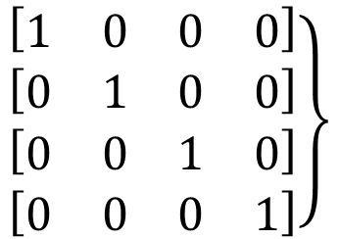
Representação da saída desejada
Codificação one-hot: utiliza uma representação vetorial binária para as saídas.
Ou seja, as saídas são vetores com o valor 1 no elemento representando a classe do exemplo de entrada e 0 nos demais elementos.
Nesse caso, o classificador possui múltiplas saídas (𝑄 saídas), cada uma
representando uma classe específica.
Exemplo: imaginemos um classificador de notícias com quatro classes possíveis: esportes, política, ciências e variedades. Como seria a representação com a codificação one-hot?
esportes:
$$\left.\begin{matrix}\left[\begin{matrix}1 & 0 & 0 & 0\end{matrix}\right] \\ \left[\begin{matrix}0 & 1 & 0 & 0\end{matrix}\right] \\ \begin{aligned}\left[\begin{matrix}0 & 0 & 1 & 0\end{matrix}\right] \\ \left[\begin{matrix}0 & 0 & 0 & 1\end{matrix}\right]\end{aligned}\end{matrix}\right\}$$
política:
Assim, 𝒚(𝑖) ∈ ℝ^{𝑄×1} , de maneira que o classificador realiza um mapeamento ℝ^{𝐾×1} → ℝ^{𝑄×1}
ciências:
variedades:

Slide 11
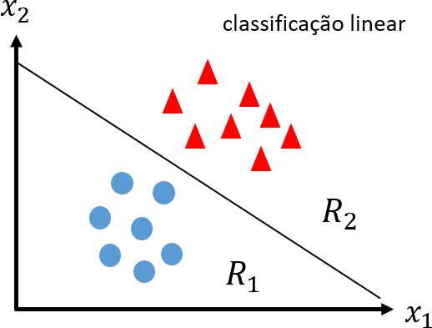
Fronteiras de decisão de um classificador
Antes, nós usávamos funções hipótese para aproximar o comportamento de um conjunto de dados, agora, as usaremos para separar grupos de dados (i.e., classes).
Para facilitar o entendimento, vamos imaginar o espaço bi-dimensional, ℝ², criado pelos atributos 𝑥₁e 𝑥₂, mostrado na figura ao lado.
Os pares de atributos pertencem a duas classes (𝑄 = 2):
Círculos azuis pertencem à classe 𝐶₁.
Triângulos vermelhos pertencem à classe 𝐶₂.
𝑄 = 2
Fronteira de decisão: no caso deste exemplo, ela é uma reta.

Slide 12
Fronteiras de decisão de um classificador
Esse espaço pode ser dividido em duas regiões de decisão, 𝑅₁ e 𝑅₂, onde cada região corresponde a uma classe.
As regiões de decisão são separadas por fronteiras de decisão, que nada mais são do que funções.
Na figura, como 𝑄 = 2, temos apenas uma fronteira de decisão.
Uma fronteira de decisão corresponde a uma superfície de separação (1D, 2D, 3D, etc.) no espaço de atributos que separa as classes.
𝑄 = 2
Fronteira de decisão: no caso deste exemplo, ela é uma reta.

Slide 13
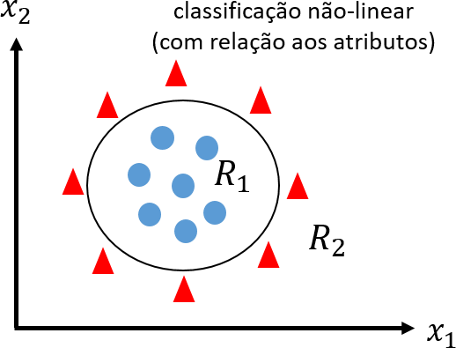
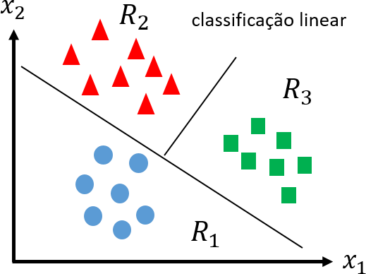
Fronteiras de decisão de um classificador
As superfícies de separação podem ser lineares (e.g., retas e planos) ou não- lineares (e.g., círculos e elipses).
As superfícies de separação são definidas por funções (lineares ou não) que separam as classes.
Essas funções são normalmente chamadas de funções discriminantes, pois separam as classes.
Abaixo temos regiões de separação para problemas de classificação binária e
multi-classes.

Slide 14
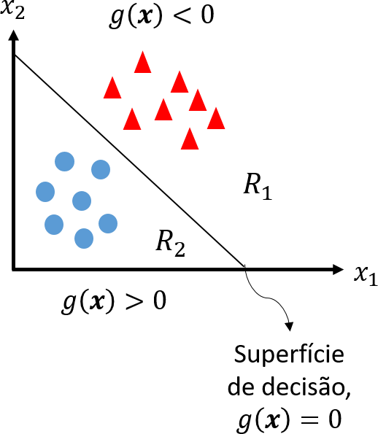
Funções discriminantes
Uma função discriminante linear pode ser escrita da seguinte forma
𝑔(𝒙) = 𝑎₀ + 𝑎₁𝑥₁ + 𝑎₂𝑥₂ + ⋯ + 𝑎_{𝐾}𝑥_{𝐾} = 𝒂^{𝑇}𝒙,
que nada mais é do que uma combinação linear dos atributos em relação aos pesos, assim como nós vimos em regressão linear.
𝑔(𝒙) pode ser interpretada como um hiperplano
que separa as classes.
Um hiperplano pode ser 1 ponto em 1D, uma reta em 2D, um plano em 3D, etc.
O coeficiente 𝑎₀ (bias) dá o deslocamento com relação à origem.
E o restante dos pesos determina a orientação do
hiperplano.

Slide 15
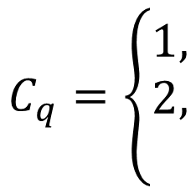
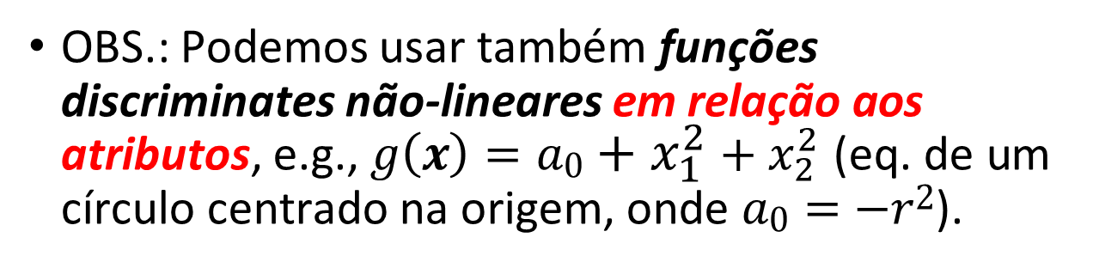
Funções discriminantes
Nosso objetivo é encontrar os pesos da função discriminante de tal forma que que a classe atribuída a um exemplo de entrada seja:
$$C_{q}=\left\{\begin{aligned}1, \\ 2, \\ \end{aligned}\right.$$
𝑔 𝒙 < 0
𝑔 𝒙 > 0
𝑔 𝒙 = 0
Acima da função.
Abaixo da função.
uma ou outra
Indeterminação: empate entre as classes, pois a amostra está sobre a função.
OBS.: Podemos usar também funções discriminates não-lineares em relação aos atributos, e.g., $g\left(x\right)=a0+x_{1}^{2}+x_{2}^{2}$ (eq. de um círculo centrado na origem, onde 𝑎₀ = −𝑟²).

Slide 16














Exemplo: Encontrando os pesos da função discriminante, 𝑔(𝒙), visualmente
Analisem a figura ao lado.
𝑥₂
Temos 2 classes, 2 atributos, 𝑥₁ e 𝑥₂ , e queremos encontrar uma função discriminante, 𝑔(𝒙), que as separe.
4
3
2
Qual formato deve ter esta função discriminante para que ela tenha boa capacidade de generalização?
Lembrem-se do princípio da navalha de Occam: a explicação mais simples (i.e., menos complexa) é geralmente a mais provável de estar correta.
1
𝑥₁
0
1
2
3
4

Slide 17








Exemplo: Encontrando os pesos da função discriminante, 𝑔(𝒙), visualmente
Qual formato deve ter esta função discriminante para que ela tenha boa capacidade de generalização?
𝑥₂
$$g(x)$$
4
O formato mais simples, seguindo o princípio da navalha de Occam, é o de uma reta traçada no plano formado por 𝑥₁ e 𝑥₂.
3
2
1
𝑥₁
0
1
2
3
4

Slide 18


Exemplo: Encontrando os pesos da função discriminante, 𝑔(𝒙), visualmente
Visualmente, nós traçamos a reta em uma posição que separe as classes da melhor forma possível.
𝑥₂
𝑅?
𝑔(𝒙) ? 0
$$g(x)$$
4
A função discriminante que representa esta reta no espaço criado por 𝑥₁ e 𝑥₂ é dada pelo plano
3
2
$$g(x) = a0+a1x1+a2x2$$
𝑅? $g(x)$? 0
1
Agora que definimos o formato da função e sua posição no gráfico, precisamos encontrar os pesos e, com isso, definir as regiões de decisão.
Como podemos encontrar os pesos?
𝑥₁
0
1
2
3
4

Slide 19









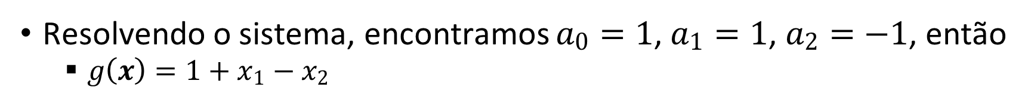
Exemplo: Encontrando os pesos da função discriminante, 𝑔(𝒙), visualmente
𝑥₂
$g(x)$= 0
𝑅?: $g(x)$? 0
4
3
𝑅?: $g(x)$? 0
2
1
𝑥₁
0
1 2 3 4
Se temos 3 incógnitas, precisamos de um sistema com 3 equações:
$\left(x_{1}=0,x_{2}=1\right)→0=a_{0}+a_{2}∴a_{0}=−a_{2}$
$\left(x_{1}=1,x_{2}=2\right)→0=a_{0}+{a_{1}+2a}_{2}∴a_{1}=−\left(a_{0}+2a_{2}\right)$
$\left(x_{1}=2,x_{2}=3\right)→0=a_{0}+{{2a}_{1}+3a}_{2}∴a_{1}=−\left(a_{0}+3a_{2}\right)/2$
Resolvendo o sistema, encontramos 𝑎₀ = 1, 𝑎₁ = 1, 𝑎₂ = −1, então
$g\left(x\right)=1+x1−x2$

Slide 20







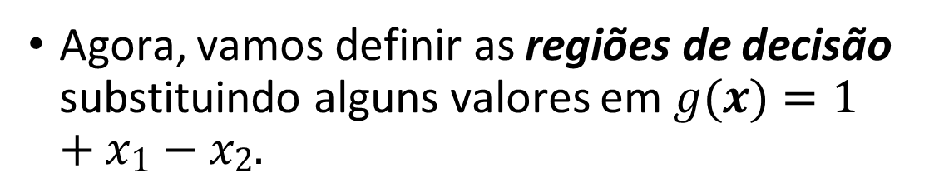


Exemplo: Encontrando os pesos da função discriminante, 𝑔(𝒙), visualmente
Agora, vamos definir as regiões de decisão
substituindo alguns valores em $g(x)=1+x1−x2.$
𝑥₂
$g(x)$= 0
𝑅₁$: g(x)$< 0
4
𝑥₁ = 1 e 𝑥₂ = 1 resulta em 𝑔(𝒙) > 0.
Região da classe positiva, 𝐶₂.
𝑥₁ = 1 e 𝑥₂ = 3 resulta em 𝑔(𝒙) < 0.
Região da classe negativa, 𝐶₁.
3
2
𝑅₂$: g(x)$> 0
𝑥₁ = 1 e 𝑥₂ = 2 resulta em 𝑔(𝒙) = 0.
1
Indeterminação: não podemos afirmar a qual classe o
exemplo pertence.
Podemos atribuir arbitrariamente a uma das duas classes ou escolher a classe que possui maior número de exemplos.
𝑥₁
0
1
2
3
4
O classificador pode ser implementado como uma estrutura de controle de fluxo.

Slide 21
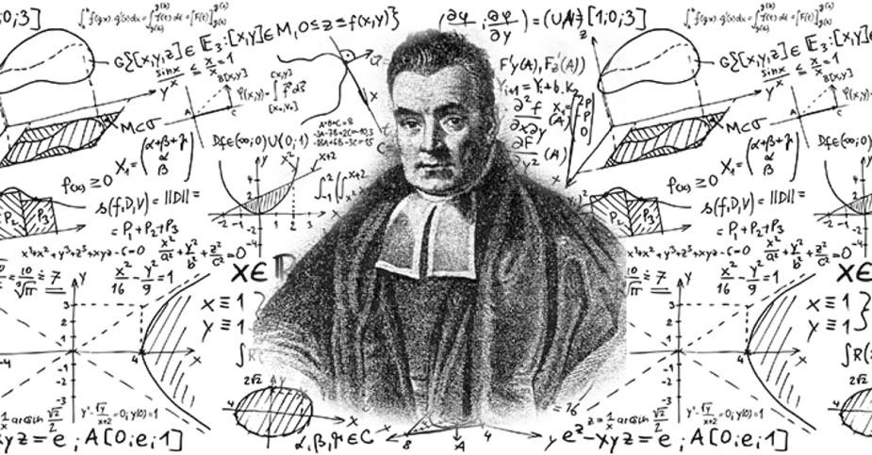
Teoria Bayesiana de decisão
A teoria Bayesiana de decisão é uma abordagem estatística para o problema de classificação.
Ela explora o conhecimento
das probabilidades das classes,
dos atributos e
dos custos associados a cada decisão,
para realizar a classificação dos exemplos de entrada.

Slide 22
Teoria Bayesiana de decisão
Vamos considerar que um exemplo a ser classificado seja descrito pelo vetor de atributos 𝒙 ∈ ℝ^{𝐾×1}.
Cada exemplo pertence a uma, e somente uma, classe 𝐶_{𝑞}, sendo que existem ao todo
𝑄 classes possíveis.
𝑃(𝐶_{𝑞}) denota a probabilidade a priori associada à classe 𝐶_{𝑞}.
Em outras palavras, 𝑃(𝐶_{𝑞}) indica a probabilidade de um exemplo arbitrário (e desconhecido) pertencer à classe 𝑪_{𝒒}.
Agora vamos supor que um exemplo 𝒙 seja observado.

Slide 23
Teoria Bayesiana de decisão
De posse dos atributos deste exemplo, qual deve ser a decisão quanto à classe a que ele pertence?
Uma opção intuitiva e bastante poderosa é escolher a classe que se mostre a mais provável tendo em vista os atributos do exemplo, 𝒙.
Ou seja, a decisão é tomada em favor da classe cuja probabilidade a posteriori (i.e., probabilidade após a observação de 𝒙) seja máxima.
A probabilidade a posteriori corresponde à
probabilidade condicional
𝑃(𝐶_{𝑞}|𝒙) .

Slide 24
Como calculamos 𝑃(𝐶_{𝑞}|𝒙) ?

Slide 25
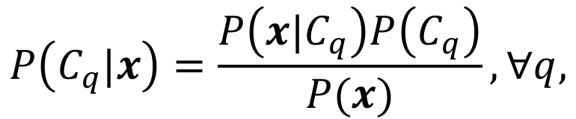
Teoria Bayesiana de decisão
Teorema de Bayes
$$P\left(C_{q}|x\right)=\frac{P\left(x|C_{q}\right)P\left(C_{q}\right)}{P(x)},∀q,$$
onde o termo 𝑃 (𝒙|𝐶_{𝑞}) é denominado de verossimilhança (likelihood) e o termo 𝑃(𝒙) é normalmente chamado de evidência.

Slide 26
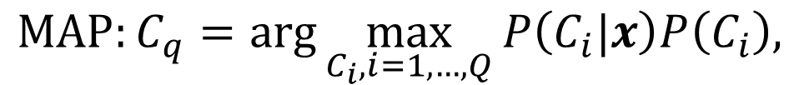
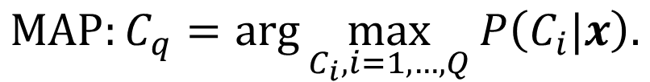
Máxima probabilidade a posteriori (MAP)
Esta forma de classificação é conhecida como o critério da máxima probabilidade a posteriori (MAP, do inglês maximum a posteriori probability).
Assim, a decisão para o exemplo 𝒙 é dada pela classe 𝐶_{𝑞} que maximiza
𝑃(𝐶_{𝑖}|𝒙) , i.e., em forma matemática
$$MAP:C_{q}=\arg{\max_{C_{i},i=1,…,Q}{P\left(C_{i}|x\right).}}$$
A solução da equação acima é equivalente a maximizar seu numerador,
𝑃 𝒙|𝐶_{𝑖} 𝑃(𝐶_{𝑖}), de forma que
$$MAP:C_{q}=\arg{\max_{C_{i},i=1,…,Q}{P\left(C_{i}|x\right)P\left(C_{i}\right),}}$$
já que o denominador 𝑃 𝒙 não depende das classes testadas, servindo apenas como fator de escala no critério.

Slide 27
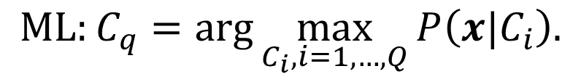
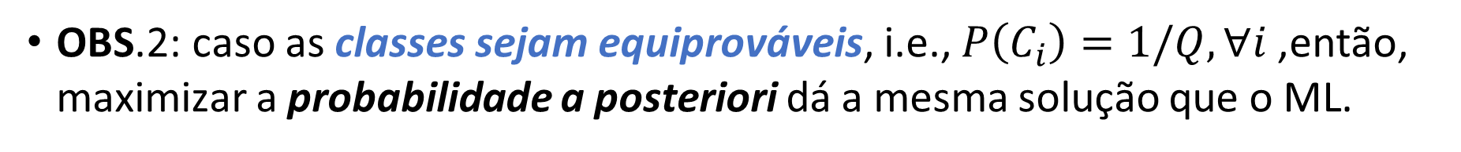
Máxima verossimilhança (ML)
O decisor de máxima verossimilhança (ML, do inglês maximum likelihood) parte do pressuposto de que não há informação estatística sobre as classes, i.e., sobre 𝑃(𝐶_{𝑖}).
Portanto, o critério ML toma a decisão em favor da classe 𝐶_{𝑞} que maximiza a probabilidade de verossimilhança, 𝑃(𝒙|𝐶_{𝑖})
$$ML:C_{q}=\arg{\max_{C_{i},i=1,…,Q}{P\left(x|C_{i}\right).}}$$
OBS.1: a diferença entre os critérios MAP e ML está em o MAP incorporar o conhecimento das probabilidades a priori, i.e., 𝑃(𝐶_{𝑖}).
OBS.2: caso as classes sejam equiprováveis, i.e., $P\left(C_{i}\right)=1/Q,∀i$, então, maximizar a probabilidade a posteriori dá a mesma solução que o ML.

Slide 28
Exemplo: diagnóstico de doenças
Vamos supor que estamos trabalhando no diagnóstico de uma nova doença e que fizemos testes em 100 indivíduos distintos.
Após coletarmos os resultados, descobrimos que 20 deles realmente
possuíam a doença (20%) e 80 estavam saudáveis (80%).
Dos indivíduos que realmente possuíam a doença, 90% receberam positivo no teste da doença.
30% dos que não possuíam a doença também receberam positivo no teste.
Pergunta: Se um novo indivíduo realizar o teste e receber um resultado positivo, qual a probabilidade dele realmente ter a doença?

Slide 29

Exemplo: diagnóstico de doenças (solução)
Informações que possuímos:
2 classes: possui doença e não possui doença | 1 atributo: resultado do teste: + ou –
Pergunta em forma probabilistica: 𝑃(doença|+), ou seja, probabilidade do indivíduo ter a doença dado que o resultado observado é positivo?
Probabilidades:
𝑃(+|doença) = 0.9 | 𝑃(+|sem_doença) = 0.3
𝑃(doença) = 0.2 | 𝑃(sem_doença) = 0.8
𝑃(+) = 𝑃(+|doença)𝑃(doença) + 𝑃(+| sem_doença) 𝑃(sem_doença) = 0.42
Usando o teorema de Bayes
A probabilidade dele não ter a doença mesmo tendo seu teste positivo é de aproximadamente 57%, ou seja, a probabilidade de falsos positivos é alta. Portanto, este não é um teste confiável.
$$P\left(doença|+\right)=\frac{P\left(+|doença\right)P\left(doença\right)}{P(+)}=0.429$$
$$P\left(sem_doença|+\right)=\frac{P\left(+|sem_doença\right)P\left(sem_doença\right)}{P(+)}=0.571$$

Slide 30
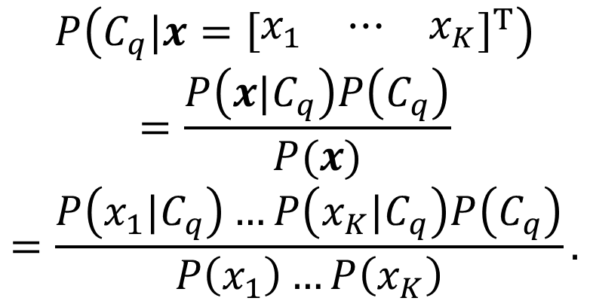
Classificador naïve Bayes
São classificadores que assumem que os atributos são estatisticamente independentes uns dos outros.
Ou seja, a alteração do valor de um atributo, não influencia diretamente ou altera o valor de qualquer um dos outros atributos.
Assim a probabilidade da classe 𝐶_{𝑞} dado o vetor de atributos 𝒙 pode ser reescrita como
$$P\left(C_{q}|x={\left[\begin{matrix}x_{1} & ⋯ & x_{K}\end{matrix}\right]}^{T}\right)=\frac{P\left(x|C_{q}\right)P\left(C_{q}\right)}{P(x)}=\frac{P\left(x_{1}|C_{q}\right)…P\left(x_{K}|C_{q}\right)P\left(C_{q}\right)}{P\left(x_{1}\right)…P\left(x_{K}\right)}.$$

Slide 31
Classificador naïve Bayes
Com a independência dos atributos, os critérios MAP e ML são dados por
$$MAP:C_{q}=\arg{\max_{C_{i},i=1,…,Q}{P\left(x_{1}|C_{i}\right)…P\left(x_{K}|C_{i}\right)P\left(C_{i}\right),}}$$
$$ML:C_{q}=\arg{\max_{C_{i},i=1,…,Q}{P\left(x_{1}|C_{i}\right)…P\left(x_{K}|C_{i}\right).}}$$
Aplicações típicas do classificador naïve Bayes incluem
filtragem de spam,
classificação de documento,
de sentimentos,
detecção de modulações digitais, etc.

Slide 32
Classificador naïve Bayes
Vantagens
Fácil de ser implementado e altamente escalável.
Funciona bem mesmo com poucos dados.
Classificação rápida e, portanto, pode ser utilizado em aplicações de tempo real.
Além de simples, pode apresentar desempenho melhor do que métodos de classificação altamente sofisticados em algumas aplicações.
Desvantagens
Assume que todos os atributos são independentes, o que muitas vezes não é verdade na prática.
Não consegue classificar caso uma das probabilidades condicionais (i.e., verossimilhanças) seja igual a zero, mas existem formas de se driblar esse problema (e.g., técnica da suavização de Laplace).
É necessário que se conheça ou assuma as probabilidades condicionais dos atributos.

Slide 34
Tipos de classificadores naïve Bayes
Na prática, as probabilidades condicionais, i.e., as verossimilhanças, dos atributos 𝑥_{𝑘} de uma classe, 𝐶_{𝑞}, 𝑃(𝑥_{𝑘}|𝐶_{𝑞}), ∀𝑘, são geralmente modeladas usando-se o mesmo tipo de distribuição de probabilidade, como as distribuições Gaussiana, Multinominal e de Bernoulli.
Portanto, tem-se três tipos diferentes de classificadores dependendo da suposição feita para a probabilidade condicional 𝑃(𝑥_{𝑘}|𝐶_{𝑞}):
Classificador naïve Bayes Gaussiano
Classificador naïve Bayes Multinomial
Classificador naïve Bayes Bernoulli

Slide 35
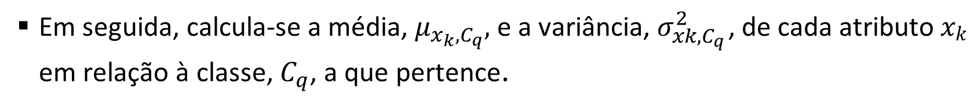
Classificador naïve Bayes Gaussiano
Até agora, vimos os cálculos de probabilidade quando os atributos são
categóricos.
Mas como calcular as probabilidades quando os atributos são variáveis
contínuas?
Quando lidamos com atributos, 𝑥₁, ..., 𝑥_{𝐾}, que apresentam valores contínuos, uma suposição típica é que os valores dos atributos sejam distribuídos de acordo com uma distribuição normal (ou Gaussiana).
Para se encontrar os parâmetros do classificador faz-se o seguinte:
Primeiro, segmenta-se os atributos, 𝑥₁, ..., 𝑥_{𝐾}, de acordo com a classe a que pertencem;
Em seguida, calcula-se a média, $μ_{x_{k},C_{q}},$e a variância, $σ_{xk,C_{q}}^{2}$ , de cada atributo $xk$ em relação à classe, $C_{q}$, a que pertence.

Slide 36
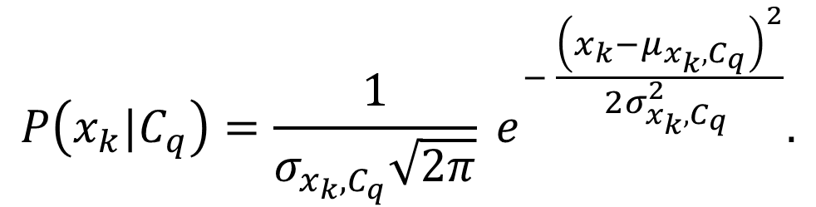
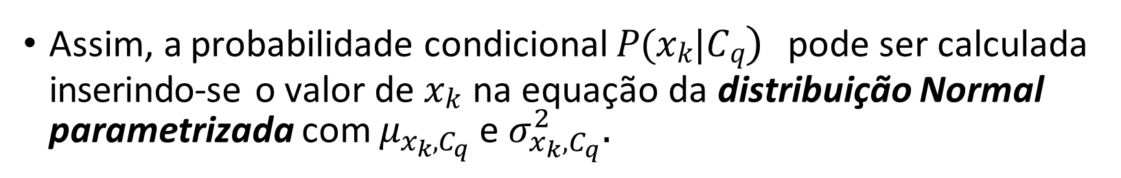
Classificador naïve Bayes Gaussiano
Assim, a probabilidade condicional 𝑃(𝑥_{𝑘}|𝐶_{𝑞}) pode ser calculada inserindo-se o valor de 𝑥_{𝑘} na equação da distribuição Normal parametrizada com $μ_{x_{k},C_{q}}$e $σ_{x_{k},C_{q}}^{2}$.
$$P\left(x_{k}|C_{q}\right)=\frac{1}{σ_{x_{k},C_{q}}\sqrt{2π}} e^{− \frac{{\left(x_{k}−μ_{x_{k},C_{q}}\right)}^{2}}{2σ_{x_{k},C_{q} }^{2}}}.$$
OBS.:
Além da suposição de independência dos atributos, esta é outra suposição forte,
pois muitos atributos não seguem uma distribuição normal.
Embora isso seja verdade, supondo uma distribuição normal torna os cálculos muito mais fáceis.

Slide 37
Exemplo: Probabilidade da prática de esportes
Nesse exemplo vamos usar o classficador Naïve Bayes Gaussiano para calcular a probabilidade dos jogadores jogarem ou não, com base nas condições climáticas. Baseado nos dados abaixo, qual a probabilidade dos jogadores jogarem se temperatura = 25 °C e humidade = 62%?
Temperatura [°C] | Humidade [%] | Jogar?
29.44 | 85 | Não
26.67 | 90 | Não
28.33 | 86 | Sim
21.11 | 96 | Sim
20.00 | 80 | Sim
18.33 | 70 | Não
17.78 | 65 | Sim
22.22 | 95 | Não
20.56 | 70 | Sim
23.89 | 80 | Sim
23.89 | 70 | Sim
22.22 | 90 | Sim
27.22 | 75 | Sim
21.67 | 91 | Não

Slide 38
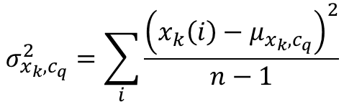
Exemplo: Probabilidade da prática de esportes
Primeiro, precisamos calcular a média e variância para cada atributo, ou seja, para temperatura e
humidade.
Temperatura [°C]
E[temp. | jogar=sim] | 22.78
std(temp. | jogar=sim) | 3.42
E[temp. | jogar=não] | 23.67
std(temp. | jogar=não) | 4.39
Humidade [%]
E[hum. | jogar=sim] | 79.11
std(hum. | jogar=sim) | 10.22
E[hum. | jogar=não] | 86.20
std(hum. | jogar=não) | 9.73
P(jogar=sim) | 9/14
P(jogar=não) | 5/14
$$σ_{x_{k},c_{q}}^{2}=\sum_{i}{\frac{{\left(x_{k}\left(i\right)−μ_{x_{k},c_{q}}\right)}^{2}}{n−1}}$$
$P\left(temp.=25|jogar=sim\right)=\frac{1}{3.42\sqrt{2π}} e^{− \frac{{\left(25−22.78\right)}^{2}}{2{\left(3.42\right)}^{2}}}=0.0944$
$P\left(hum.=62|jogar=sim\right)=\frac{1}{10.22\sqrt{2π}} e^{− \frac{{\left(62−79.11\right)}^{2}}{2{\left(10.22\right)}^{2}}}=0.0096$
$P\left(temp.=25|jogar=não\right)=\frac{1}{4.39\sqrt{2π}} e^{− \frac{{\left(25−23.67\right)}^{2}}{2{\left(4.39\right)}^{2}}}=0.0869$
$P\left(hum.=62|jogar=não\right)=\frac{1}{9.73\sqrt{2π}} e^{− \frac{{\left(62−86.2\right)}^{2}}{2{\left(9.73\right)}^{2}}}=0.0019$
Agora calculamos as probabilidades:
P(jogar=sim | temp.=25, hum.=62) = P(temp.=25 | jogar=sim) P(hum.=62 | jogar=sim)P(jogar=sim) = 5.83e-4
P(jogar=não | temp.=25, hum.=62) = P(temp.=25 | jogar=não) P(hum.=62 | jogar=não)P(jogar=não) = 5.78e-5
Portanto, a probabilidade é maior para o caso deles jogarem.

Slide 39



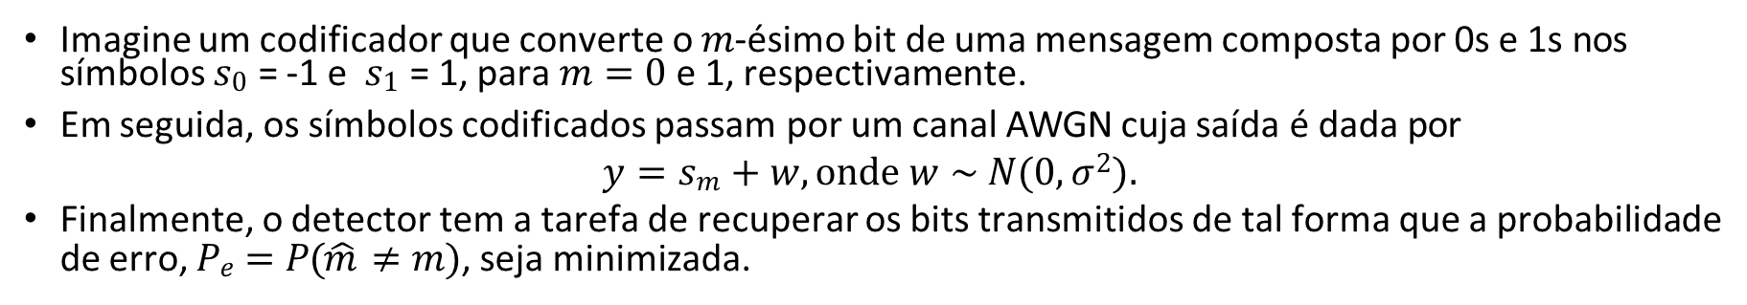
Exemplo: Detecção de símbolos BPSK em canais AWGN
Imagine um codificador que converte o 𝑚-ésimo bit de uma mensagem composta por 0s e 1s nos símbolos 𝑠₀ = -1 e 𝑠₁ = 1, para 𝑚 = 0 e 1, respectivamente.
Em seguida, os símbolos codificados passam por um canal AWGN cuja saída é dada por
$$y=sm+w, onde w \sim N(0, σ2).$$
Finalmente, o detector tem a tarefa de recuperar os bits transmitidos de tal forma que a probabilidade
de erro, 𝑃_{𝑒} = 𝑃($\hat{m}$ ≠ 𝑚), seja minimizada.
Mensagem, 𝑚
{0,0,1,01,1,1,0,...}
Codificador
𝑠_{𝑚}
Canal
AWGN
𝑁(0, 𝜎²)
𝑦
Detector
$$\hat{m}$$
Curva BER teórica do BPSK.
Probabilidade dos dois símbolos é igual.

Slide 40
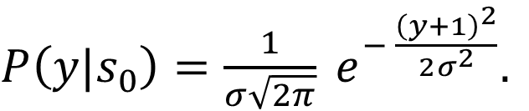
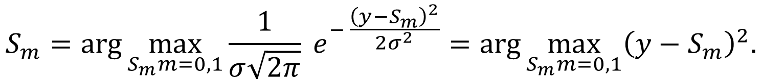
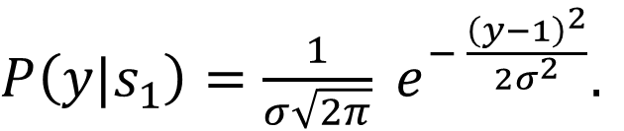
Exemplo: Detecção de símbolos BPSK em AWGN
Detector MAP para esse problema é dado por:
$$S_{m}=\arg{\max_{S_{m},m=0,1}{P\left(S_{m}|y\right)=\arg{\max_{S_{m,}m=0,1}{P\left(y|S_{m}\right)P\left(S_{m}\right)}}.}}$$
Se o símbolo 𝑠₀ é transmitido, então o sinal recebido é dado por: 𝑦 = 𝑠₀ + 𝑤
$P\left(y|s_{0}\right)=\frac{1}{σ\sqrt{2π}} e^{− \frac{{\left(y+1\right)}^{2}}{2σ^{2}}}.$
Se o símbolo 𝑠₁ é transmitido, então o sinal recebido é dado por: 𝑦 = 𝑠₁ + 𝑤
$P\left(y|s_{1}\right)=\frac{1}{σ\sqrt{2π}} e^{− \frac{{\left(y−1\right)}^{2}}{2σ^{2}}}.$
Como 𝑃(𝑆₀) = 𝑃(𝑆₁) = 1/2, então o detector MAP é equivalente ao ML, e assim
$$S_{m}=\arg{\max_{S_{m}m=0,1}{\frac{1}{σ\sqrt{2π}}} e^{− \frac{{\left(y−S_{m}\right)}^{2}}{2σ^{2}}}}=\arg{\max_{S_{m}m=0,1}{{\left(y−S_{m}\right)}^{2}.}}$$

Slide 41
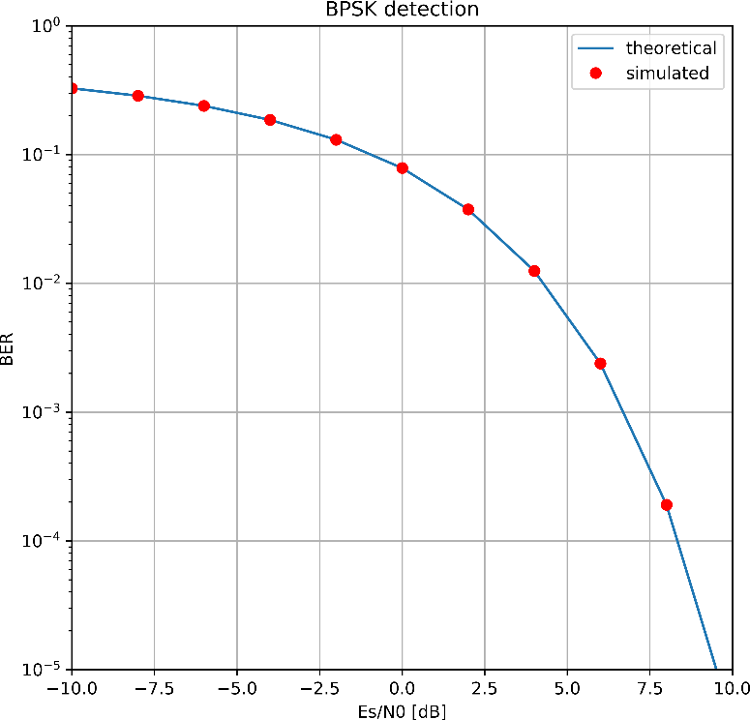

Exemplo: Detecção BPSK com Scikit-Learn
# Import all necessary libraries.
import numpy as np
from scipy.special import erfc
from sklearn.naive_bayes import GaussianNB
from sklearn.model_selection import train_test_split
Importa classe GaussianNB do módulo naive_bayes do biblioteca SciKit-Learn.
# Number of BPSK symbols to be transmitted.
N = 1000000
# Instantiate a Gaussian naive Bayes classifier. gnb = GaussianNB()
Instancia objeto da classe GaussianNB.
# Train GNB model with high SNR value.
# Create Es/N0 vector. EsN0dB = np.arange(-10,12,2)
ber_theo = ber_simu = np.zeros(len(EsN0dB)) for idx in range(0,len(EsN0dB)):
EsN0Lin = 10.0**(-(EsN0dB[idx]/10.0)) # Generate N BPSK symbols.
x = (2.0 * (np.random.rand(N) >= 0.5) - 1.0).reshape(N, 1)
# Generate noise vector
noise = np.sqrt(EsN0Lin/2.0)*np.random.randn(N, 1) # Pass symbols through AWGN channel.
y = x + noise # Predict.
detected_x = gnb.predict(y).reshape(len(y), 1) # Simulated BPSK BER.
ber_simu[idx] = 1.0 * ((x != detected_x).sum()) / len(y)
# Theoretical BPSK BER.
Como podemos ver, a curva
simulada se aproxima da teórica.
Executa a classificação.
ber_theo[idx] = 0.5*erfc(np.sqrt(10.0**((EsN0dB[idx]/10.0))))
Exemplo: bpsk_detection.ipynb

Slide 42
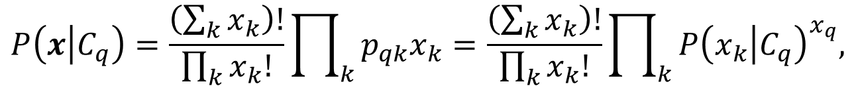
Classificador naïve Bayes Multinomial
Com um classificador naïve Bayes multinomial, os atributos são discretos e
representam as frequências com as quais determinados eventos são gerados por uma distribuição multinomial, com probabilidades (𝑝₁, 𝑝₂, … , 𝑝_{𝐾}), onde 𝑝_{𝑘} é a probabilidade de que o evento 𝑘 ocorra.
Desta forma, o vetor de atributos 𝒙 =[𝑥₁, 𝑥₂, … , 𝑥_{𝐾}]^{𝑇}é então, um histograma, com 𝑥_{𝑘} contando o número de vezes (i.e., frequência) que o evento 𝑘 foi observado
Este classificador é normalmente usado para classificação de documentos, com eventos representando a ocorrência de uma palavra no documento.
A probabilidade condicional de se observar um histograma 𝒙 dada a classe 𝐶_{𝑞} é dada por
$$P\left(x | C_{q}\right)=\frac{\left(\sum_{k}{x_{k}}\right)!}{\prod_{k}{x_{k}!}}\prod_{k}{p_{qk}x_{k}=\frac{\left(\sum_{k}{x_{k}}\right)!}{\prod_{k}{x_{k}!}}\prod_{k}{P{\left(x_{k} | C_{q}\right)}^{x_{q}},}}$$
onde 𝒙 =[𝑥₁, … , 𝑥_{𝐾}] é o vetor que representa a frequência dos eventos e 𝑝_{𝑞𝑘} é a probabilidade da classe 𝐶_{𝑞} gerar o atributo 𝑥_{𝑘}.

Slide 43
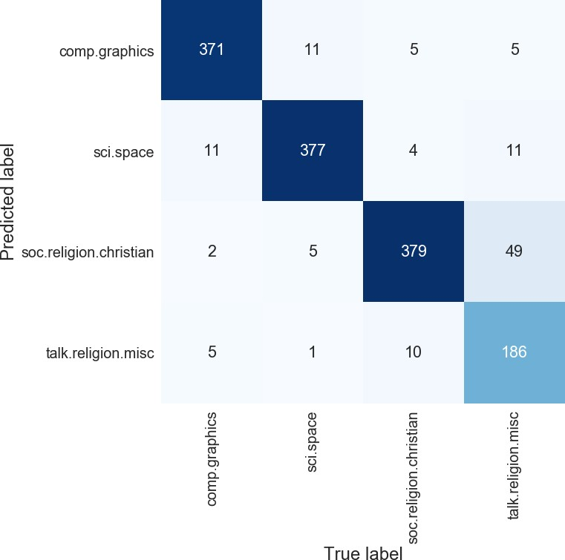
Exemplo: classificador multinomial com Scikit-Learn
# Import all necessary libraries.
from sklearn.datasets import fetch_20newsgroups
from sklearn.naive_bayes import MultinomialNB
from sklearn.feature_extraction.text import CountVectorizer
from sklearn.pipeline import make_pipeline
Classificação de textos em categorias/classes.
Esse exemplo usa uma base de dados de grupos de discussão disponibilizada pela biblioteca Scikit-learn.
Ele classifica textos em 4 classes: ‘religião’, ‘cristianismo’, ‘espaço’ e ‘computadores’.
O objeto da classe CountVectorizer cria uma matriz registrando
o número de vezes que cada palavra aparece.
A matriz de confusão é usada para verificar a performance do classificador.
from sklearn.metrics import confusion_matrix
Base com 20 tópicos diferentes de discussão.
# Use the "20 Newsgroups corpus" from scikit to show how we might classify these short documents into categories.
data = fetch_20newsgroups() data.target_names
Treinamos e validamos com apenas 4 tópicos.
# Select just a few of these categories, and download the training and testing set. categories = ['talk.religion.misc', 'soc.religion.christian', 'sci.space', 'comp.graphics'] train = fetch_20newsgroups(subset='train', categories=categories)
test = fetch_20newsgroups(subset='test', categories=categories)
Converte o texto em um conjunto de valores numéricos representativos, ou seja, uma matriz com o número de ocorrências de cada palavra.
# Convert a collection of text documents to a matrix of token counts. cv = CountVectorizer()
# Naive Bayes classifier for multinomial models.
mnb = MultinomialNB()
# Create a pipeline that attaches the vectorizer to a multinomial naive Bayes classifier.
model = make_pipeline(cv, mnb)
# Train model. Apply the model to the training data.
model.fit(train.data, train.target)
# Run validation. Predict labels for the test data. labels = model.predict(test.data)
Treinamento e validação do classificador.
Matriz de confusão
Exemplo: ClassifyingTextMultinomialNB.ipynb
Exemplo: ClassifyingTextMultinomialNB.ipynb

Slide 44
Classificador naïve Bayes Bernoulli
Esse classificador é baseado na distribuição de Bernoulli, que é uma
distribuição discreta binária.
Portanto, esse classificador considera que os atributos são variáveis binárias (i.e., booleanas) independentes, ou seja, o atributo pode estar presente ou ausente.
Assim como o classificador multinomial, esse classificador pode ser utilizado para tarefas de classificação de documentos, onde atributos binários da ocorrência de termos são usados ao invés da frequência dos termos.

Slide 45
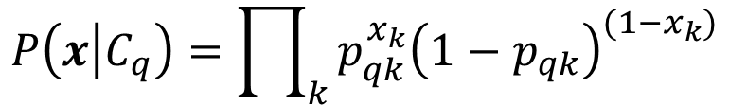
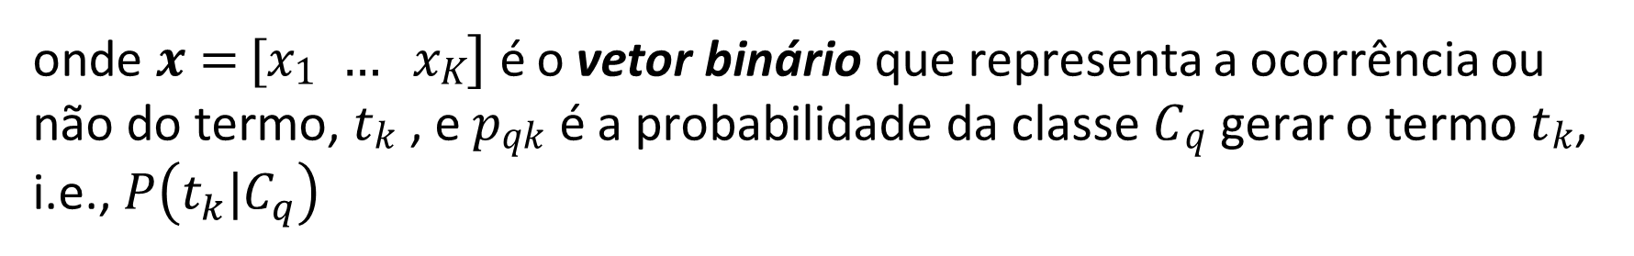
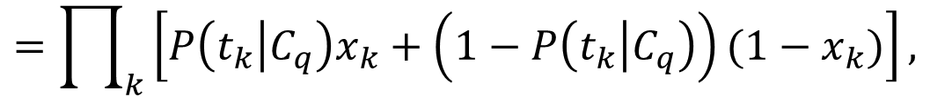
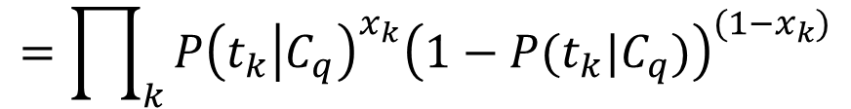
Classificador naïve Bayes Bernoulli
Se 𝑥_{𝑘} é um atributo booleano que expressa a presença ou ausência do 𝑘- ésimo termo de um conjunto de termos (e.g., conjunto de palavras), então a probabilidade condicional (i.e., verosimilhança) de um determinado conjunto de atributos pertencer à classe 𝐶_{𝑞} é dado por
$$P\left(x | C_{q}\right)=\prod_{k}{p_{qk}^{x_{k}}{\left(1−p_{qk}\right)}^{(1−x_{k})}}$$
$$=\prod_{k}{P{\left(t_{k} | C_{q}\right)}^{x_{k}}{\left(1−P(t_{k}|C_{q})\right)}^{(1−x_{k})}}$$
$$=\prod_{k}{\left[P\left(t_{k} | C_{q}\right)x_{k}+\left(1−P\left(t_{k} | C_{q}\right)\right)(1−x_{k})\right],}$$
onde 𝒙 = [𝑥₁ … 𝑥_{𝐾}] é o vetor binário que representa a ocorrência ou não do termo, 𝑡_{𝑘} , e 𝑝_{𝑞𝑘} é a probabilidade da classe 𝐶_{𝑞} gerar o termo 𝑡_{𝑘}, i.e., $P\left(t_{k}|C_{q}\right)$

Slide 46
Naïve Bayes Bernoulli vs. Multinomial
O classificador de Bernoulli usa informações binárias da ocorrência de termos, ignorando o número de ocorrências.
Já o classificador multinomial usa informações de frequência dos termos, não ignorando múltiplas ocorrências.
Como resultado, o modelo de Bernoulli normalmente comete muitos erros ao classificar documentos longos.
Por exemplo, ele pode atribuir um documento inteiro à classe Ficção- científica devido a uma única ocorrência do termo nave espacial.

Slide 47
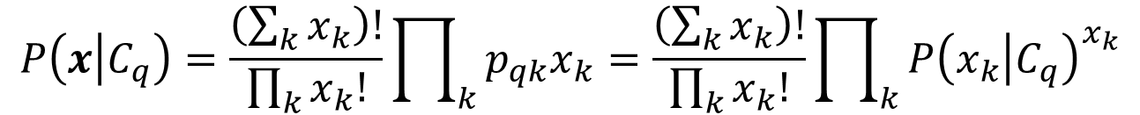
Naïve Bayes Bernoulli vs. Multinomial
Analisando-se as verosimilhanças, percebe-se que diferentemente do classificador multinomial, o Bernoulli penaliza explicitamente a não ocorrência de um termo, 𝑡_{𝑘}, já o multinomial simplesmente ignora um termo que não ocorre.
Bernoulli
$$P\left(x | C_{q}\right)=\prod_{k}{\left[P\left(t_{k} | C_{q}\right)x_{k}+(1−P(t_{k}|C_{q}))(1−x_{k})\right].}$$
Multinomial
$$P\left(x | C_{q}\right)=\frac{\left(\sum_{k}{x_{k}}\right)!}{\prod_{k}{x_{k}!}}\prod_{k}{p_{qk}x_{k}=\frac{\left(\sum_{k}{x_{k}}\right)!}{\prod_{k}{x_{k}!}}\prod_{k}{P{\left(x_{k} | C_{q}\right)}^{x_{k}}}}$$
Portanto, o classificador de Bernoulli é bastante utilizado para classificar textos curtos, pois geralmente tem desempenho melhor e tem o benefício de classificar explicitamente a ausência de termos.

Slide 48
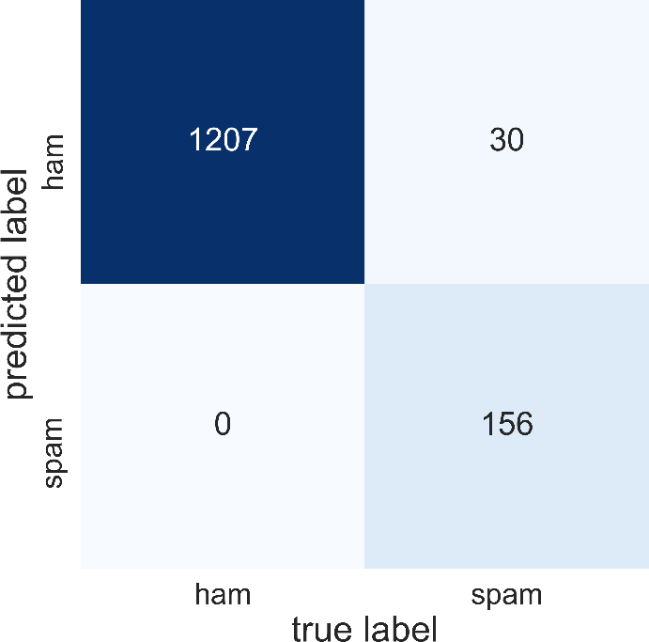
Exemplo: Classificador Bernoulli com Scikit-Learn
# Import all necessary libraries.
import pandas as pd
from sklearn.naive_bayes import BernoulliNB
from sklearn.feature_extraction.text import CountVectorizer
from sklearn.model_selection import train_test_split
Classificação de mensagens entre SPAM e não-SPAM (HAM).
Esse exemplo usa uma base de dados de mensagens SMS
baixada do GitHub.
Ele classifica as mensagens em 2 classes: ‘SPAM’ e ‘HAM’.
O objeto da classe CountVectorizer cria uma matriz registrando se uma palavra aparece ou não (booleano) em cada mensagem.
A matriz de confusão é usada para verificar a
# Read SMS data base with pandas.
Download da base de dados.
url = 'https://raw.githubusercontent.com/justmarkham/pycon-2016-tutorial/master/data/sms.tsv' sms = pd.read_table(url, header=None, names=['label', 'message'])
# Convert label to a numerical variable sms['label_num'] = sms.label.map({'ham':0, 'spam':1})
Converte labels em valores discretos.
# Create feature and label vectors.
X = sms.message
y = sms.label_num
performance do classificador.
Positivo verdadeiro (true positive)
Divide a base de dados em 75% treinamento e 25% validação.
Positivo falso (false positive)
# Split array into random train and test subsets.
X_train, X_test, y_train, y_test = train_test_split(X, y, random_state=42)
Cria matriz booleana indicando ou não a presença de uma palavra.
# Convert a collection of text documents into a matrix of token counts.
vect = CountVectorizer(binary=True)
# Learn the vocabulary dictionary and return term-document matrix. X_train_t = vect.fit_transform(X_train)
Negativo falso (False negative)
Negativo verdadeiro (true negative)
# Instantiate a Bernoulli Naive Bayes model. nb = BernoulliNB(binarize=None)
# Train the MultinomialNB model. nb.fit(X_train_t, y_train)
Treinamento do classificador.
Cria matriz boolena com a presença ou não de uma palavra para a base de validação
# Transform document into document-term matrix. X_test_t = vect.transform(X_test)
# Perform classification on an array of test vectors X_test_t. y_pred_class = nb.predict(X_test_t)
Validação do classificador.
Exemplo: SPAMClassificationBernoulliNB.ipynb

Slide 49
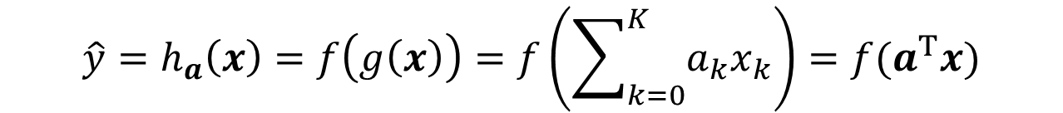
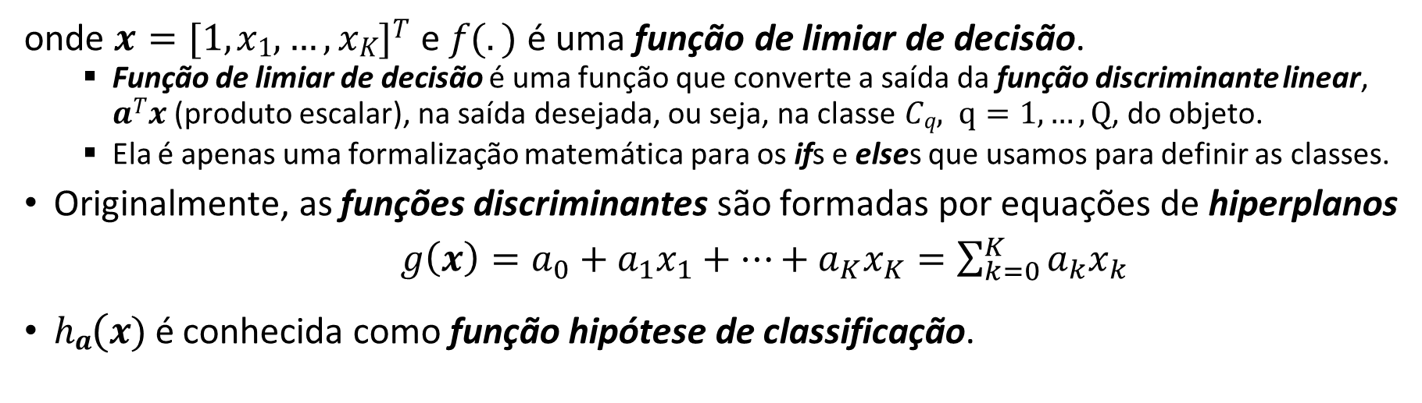
Classificação linear
Como vimos anteriormente, o objetivo da classificação é usar as características (i.e.,
atributos) de, por exemplo, um objeto para identificar a qual classe ele pertence.
Um classificador linear atinge esse objetivo tomando uma decisão de classificação com base no valor de uma combinação linear dos atributos, ou seja, na saída de uma função discriminante linear.
A saída de um classificador linear é dada por
$$\hat{y}=h_{a}\left(x\right)=f\left(g\left(x\right)\right)=f\left(\sum_{k=0}^{K}{a_{k}x_{k}}\right)=f(a^{T}x)$$
onde 𝒙 = [1, 𝑥₁, … , 𝑥_{𝐾}]^{𝑇} e 𝑓(. ) é uma função de limiar de decisão.
Função de limiar de decisão é uma função que converte a saída da função discriminante linear,
𝒂^{𝑇}𝒙 (produto escalar), na saída desejada, ou seja, na classe 𝐶_{𝑞}, q = 1, … , Q, do objeto.
Ela é apenas uma formalização matemática para os ifs e elses que usamos para definir as classes.
Originalmente, as funções discriminantes são formadas por equações de hiperplanos
$g\left(x\right)=a_{0}+a_{1}x_{1}+…+a_{K}x_{K}=\sum_{k=0}^{K}{a_{k}x_{k}}$
ℎ_{𝒂}(𝒙) é conhecida como função hipótese de classificação.

Slide 50
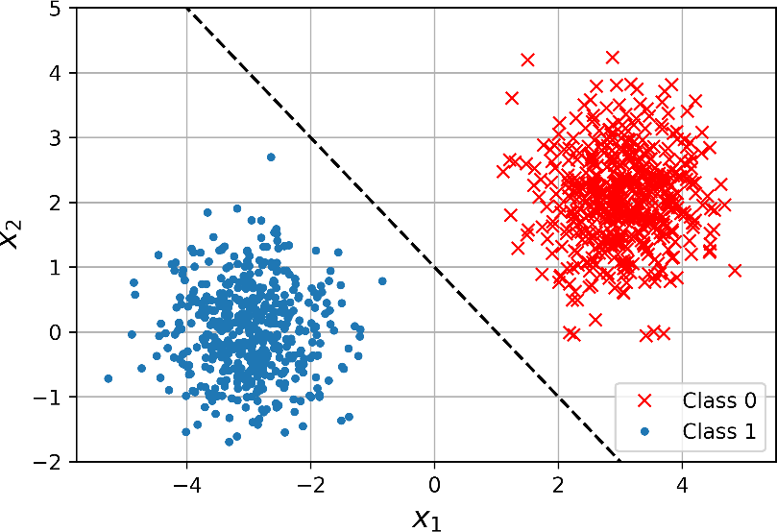
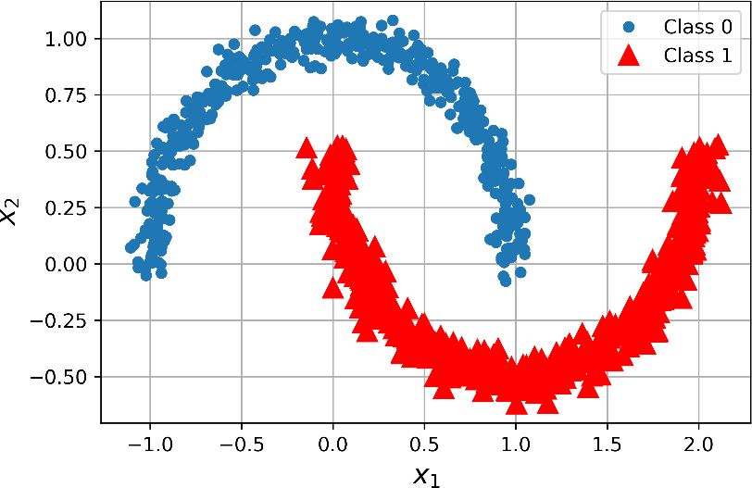
Classificação linear
Frontreira de decisão, onde g(x) = 0
g(x) < 0
Dado um conjunto de treinamento, a tarefa do classificador é a
de aprender uma função hipótese de classificação, ℎ_{𝒂}(𝒙), que receba um exemplo (e.g., 𝑥₁ e 𝑥₂) e retorne a classe do exemplo.
Classificadores binários têm como saída o valor 0 caso o exemplo
pertença à classe 𝐶₁ (também chamada de classe negativa) ou 1
caso ele pertença à classe 𝐶₂ (também chamada de classe
positiva).
Para que um classificador linear funcione corretamente, as duas classes devem ser linearmente separáveis.
Isso significa que as classes devem ser suficientemente separadas
umas das outras para garantir que a superfície de decisão seja um
hiperplano.
Classes que podem ser separadas por um hiperplano são chamadas de linearmente separáveis.
Na primeira figura, a fronteira de decisão é definida por uma
função discriminante que é uma reta: 𝑔(𝒙) = 1 − 𝑥₁ − 𝑥₂.
Na segunda figura, devido à proximidade das classes, não existe um hiperplano que as separe.
g(x) > 0
Classes linearmente separáveis.
Classes não-linearmente separáveis.

Slide 51
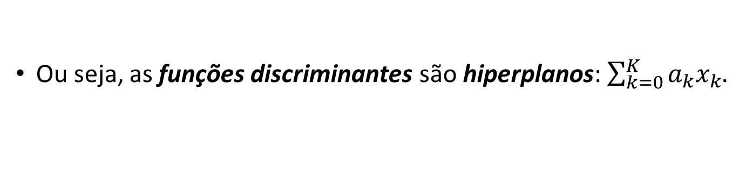
Classificação não-linear
Originalmente, classificação linear é usada quando as classes podem ser separadas por superfícies de decisão lineares.
Ou seja, as funções discriminantes são hiperplanos: $\sum_{k=0}^{K}{a_{k}x_{k}}$.
Mas e se não pudermos separar as classes com um hiperplano, ou seja, se elas não
forem linearmente separáveis?
Nestes casos, podemos usar funções discriminantes não-lineares, como, por exemplo,
polinômios:
$g\left(x\right)={\left(x_{1}−a\right)}^{2}+{\left(x_{2}−b\right)}^{2}−r^{2}$, Círculo centrado em (𝑎, 𝑏) e raio 𝑟.
$g\left(x\right)=\frac{{\left(x_{1}−a\right)}^{2}}{c^{2}}+\frac{{\left(x_{2}−b\right)}^{2}}{d^{2}}−1$, Elipse centrada em (𝑎, 𝑏), largura $2c$ e altura $2d$.
$g\left(x\right)=\left(x_{1}−a\right)\left(x_{2}−b\right)−c$, Hipérbole retangular com eixos paralelos às suas assíntotas.
Portanto, quando usamos uma função discriminante não-linear, convertemos classificadores lineares em classificadores não-lineares através da aplicação de uma
transformação dos atributos.
Esta transformação pode ser vista também como uma mudança do espaço de entrada, o que normalmente leva ao aumento das dimensões de entrada ou mudança dos eixos.

Slide 52

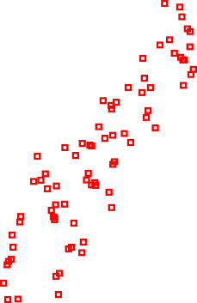
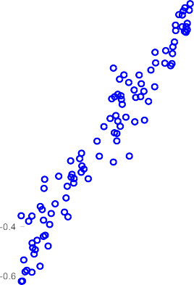



Limiar de decisão rígido
Frontreira de decisão, onde g(x) = 0
Para o exemplo ao lado, podemos definir a função hipótese de classificação como
g(x) < 0
$$y=h_{a}\left(x\right)=\left\{\begin{aligned}0, g\left(x\right)=x^{T}a<0 (Clase 1) \\ &1, g\left(x\right)=x^{T}a≥0 (Clase 2)\end{aligned}\right.$$
g(x) ≥ 0
Percebam que a saída da função hipótese é binária, ou seja, temos apenas 2 possíveis valores, 0 ou 1.
O mapeamento entre o valor da função discriminante, 𝑔(𝒙) , e a saída 0 ou 1 é feita através da função de limiar de decisão,
𝑓(𝑔(𝒙) ).
Uma função de limiar de decisão que faça o mapeamento do valor de 𝑔(𝒙) em apenas 2 valores é chamada de função de limiar de decisão rígido.
A função de limiar de decisão rígido é mostrada na figura ao lado e é definda como
Função heaviside
$$f\left(z\right)=\left\{\begin{aligned}0, z<0 \\ &1, z>0 \\ Indeterminado z=0\end{aligned}\right.$$
Conhecida também como função heaviside.

Slide 53
Classificação com limiar de decisão rígido
Agora que a função hipótese, ℎ_{𝒂}(𝒙) , tem uma forma matemática bem definida, nós podemos pensar em como escolher os pesos 𝒂 que minimizem o erro de classificação.
No caso da regressão linear, nós fizemos isso de duas maneiras:
Função heaviside
de forma fechada (através da equação normal) fazendo a derivada parcial com relação aos pesos igual a zero e resolvendo a equação para os pesos;
e através do algoritmo do gradiente descendente.
Entretanto, com a função de limiar rígido, nenhuma das duas abordagens é possível devido ao fato do gradiente ser igual a zero em todos os pontos do espaço de pesos exceto no ponto onde 𝒙^{𝑇}𝒂 = 0, e mesmo assim, o
gradiente é indeterminado nesse ponto.
Portanto, o que podemos fazer?

Slide 54

Classificação com limiar de decisão rígido
Uma possível abordagem para o problema quando utilizamos um limiar de decisão
rígido é utilizar uma regra intuitiva de atualização dos pesos que converge para uma
solução dado que exista uma função discriminante adequada e que as classes não se
sobreponham.
A atualização dos pesos é dada pela seguinte equação
Os pesos são
atualizados a cada novo exemplo.
$$a=a+α\left(y\left(i\right)−h_{a}\left(x\left(i\right)\right)\right)x\left(i\right), ∀_{i}$$
a qual é essencialmente idêntica à regra de atualização para a regressão linear quando utilizamos o gradiente descendente estocástico.
Esta regra é chamada de regra de aprendizagem do perceptron, por razões que discutiremos em breve.
Essa regra de aprendizagem é aplicada a um exemplo por vez, escolhendo exemplos
aleatóriamente, assim como fizemos com o gradiente descendente estocástico.
Como estamos considerando classificadores com valores de saída 0 ou 1, o comportamento da regra de atualização será diferente do comportamento para a regressão linear, como veremos a seguir.

Slide 55

Classificação com limiar de decisão rígido
Observem a equação de atualizaçao dos pesos
$$a = a +α\left( y\left(i\right) − ha \left(x \left(i\right)\right)\right)x (i) .$$
Ambos, o valor desejado, 𝑦, e a saída da função hipótese, ℎ_{𝒂}(𝒙) , assumem os valores 0 ou 1, portanto, existem 3 possibilidades:
Se a saída estiver correta, i.e., 𝑦 = ℎ_{𝒂}(𝒙) , então os pesos não são atualizados.
Se 𝑦 = 1 , mas ℎ_{𝒂}(𝒙) = 0, então o peso 𝑎_{𝑘} tem seu valor aumentado quando
o valor de 𝑥_{𝑘} é positivo e diminuído quando o valor de 𝑥_{𝑘} é negativo.
Isso faz sentido pois nós queremos aumentar o valor do produto escalar 𝒙^{𝑻}𝒂, ou seja,
𝑔(𝒙), de tal forma que ℎ_{𝒂}(𝒙) tenha como saída o valor 1.
Se 𝑦 = 0 , mas ℎ_{𝒂}(𝒙) = 1, então o peso 𝑎_{𝑘} tem seu valor diminuido quando o valor de 𝑥_{𝑘} é positivo e aumentado quando o valor de 𝑥_{𝑘} é negativo.
Isso faz sentido pois nós queremos diminuir o valor do produto escalar 𝒙^{𝑻}𝒂, ou seja, 𝑔(𝒙), de tal forma que ℎ_{𝒂} (𝒙) tenha como saída o valor 0.

Slide 56
Classificação com limiar de decisão rígido
A regra de aprendizagem do perceptron converge para um separador perfeito
quando:
As classes são suficientemente separadas umas das outras, ou seja, não se sobrepõem.
Existe uma função discriminante adequada para o problema, mesmo que não seja um hiperplano.
Separador perfeito: com erro de classificação igual a zero, ou seja, todos os exemplos são perfeitamente classificados.
Porém, na prática essa situação não é muito comum.
Nesse caso, a regra de aprendizagem do perceptron falha em convergir para uma solução perfeita.
Em geral, essa regra não converge para uma solução estável para valores fixos do passo de aprendizagem, 𝛼, mas se 𝛼 decresce de acordo com as iterações, então a regra tem uma chance de convergir para uma solução de erro mínimo quando os exemplos são apresentados de forma aleatória.
Podemos também usar o early-stopping e utilizar os pesos que resultaram no menor
erro de validação.

Slide 57

Classificação com limiar de decisão rígido
Outro problema com classificadores que usam limiar de decisão rígido é a falta de informação sobre a confiança do modelo sobre uma classificação.
No exemplo ao lado, dois exemplos estão bem próximos da fronteira de decisão enquanto outros dois estão bem distantes dela.
O classificador com limiar rígido, faria uma previsão completamente confiante pelo valor 1 para os dois pontos azuis e 0 para os dois triângulos vermelhos, mesmo eles possuindo valores bem diferentes de 𝑔(𝒙).
Em muitas situações, nós precisamos de previsões mais graduadas, que indiquem incertezas quanto à classificação.
Os pontos distantes da fronteira de decisão têm valores absolutos de 𝑔(𝒙) bem maiores do que os dos pontos próximos, os quais têm valores de 𝑔(𝒙) muito próximos de 0.
Ou seja, a confiança deveria ser maior para pontos distantes da fronteira.
Porém, isso não é refletido na saída do classificador com limiar rígido.
Todos os problemas com a função de limiar rígido podem ser resolvidos com sua suavização através de sua aproximação por uma função que seja contínua, diferenciável e assuma valores reais dentro do intervalo de 0 a 1.

Slide 58



Classificação com função de limiar logístico
muita certeza quanto à classificação
A função logística (ou sigmóide), mostrada na figura ao lado, é definida como
$$Logistic\left(z\right)=\frac{1}{1+e^{−z}} ∈ \left[0,1\right],$$
apresenta tais propriedades matemáticas.
Utilizando a função logística como função de limiar, temos
incerto quanto à
classificação
$$h_{a}\left(x\right)=Logistic\left(g\left(x\right)\right)=\frac{1}{1+e^{−g(x)}} ∈ \left[0,1\right],$$
𝑔(𝒙) pode ser um hiperplano ou um polinômio.
muita certeza quanto à classificação
A saída será um número real entre 0 e 1, o qual pode ser interpretado como a probabilidade da classe 𝐶₂ (i.e., classe positiva) dado um exemplo e o vetor de pesos, 𝒂.
Por exemplo, qual é a probabilidade da classe spam (classe +) dado um
email (i.e., vetor de atributos) e os pesos do modelo?
A função logística realiza um
mapeamento ℝ → 0,1 .
Quanto mais longe da fronteira de decisão, mais próximo o valor de saída da função hipótese será de 0 ou de 1 e, portanto, mais certeza teremos sobre uma classificação.
A nova função hipótese, ℎ_{𝒂}(𝒙) , forma uma fronteira de decisão suave, a qual confere a probabilidade de 0.5 para exemplos em cima da fronteira de decisão e se aproxima de 0 ou 1 conforme a posição do exemplo se distancia da fronteira de decisão.
Em resumo, quanto mais longe da fronteira, maior será o valor absoluto de
𝑔 𝒙 .

Slide 59

Regressão logística
Esse classificador com função de limiar logístico é conhecido como regressor logístico.
É chamado de regressor, pois sua saída pode assumir infinitos valores dentro do intervalo 0 e 1.
O regressor logístico pode ser usado para classificação binária, mas para isso, precisamos quantizar sua saída.
Se quantiza a saída da função hipótese, ℎ_{𝒂}(𝒙) , nos valores 0 ou 1.
Se a probabilidade estimada para um exemplo for igual ou maior do que 50%, o classificador prediz que o exemplo pertence à classe positiva, rotulada como 1, caso contrário, prediz que pertence à classe negativa, rotulada como 0.
Ou seja, a saída quantizada do regressor logístico é dada por
$$Classe=\hat{y}=\left\{\begin{aligned}0 \left(classe C_{1}−Negativa\right), se h_{a}(x)<0.5 \\ &1 (classe C_{2} −Positiva), se h_{a}(x)≥0.5\end{aligned}\right.$$

Slide 60

Regressão logística
Notem que Logistic (𝑧) < 0.5 quando 𝑧 < 0 e Logistic (𝑧) ≥ 0.5 quando 𝑧 ≥ 0, portanto, o modelo de regressão logística prediz a classe positiva, $C_{2},$ $\left(i.e., \hat{y}=1\right)$ se $g\left(x\right)≥0$ e$C_{1}$ $\left(i.e. \hat{y}=0\right)$ se $g\left(x\right)<0$
Logistic 𝑧
A regressão logística funciona usando combinação linear dos atributos (i.e., hiperplano ou polinômio), para que várias fontes de informação (i.e., atributos) possam ditar a saída do modelo.
Os parâmetros do modelo são os pesos associados aos vários atributos e representam a importância relativa de cada atributo para o resultado.
Mesmo sendo uma técnica bastante simples, a regressão
logística é muito utilizada em várias aplicações do mundo real em áreas como medicina, marketing, análise de crédito, etc.
𝒚ෝ = 𝟎, 𝐬𝐞 𝒈 𝒙 < 𝟎
𝒚ෝ = 𝟏, 𝐬𝐞 𝒈 𝒙 ≥ 𝟎
𝑔 𝒙
Exemplos: classificar críticas de filmes
como positivas ou negativas, probabilidade de um paciente desenvolver um doença, detecção de spam, classificar transações bancárias como fraudulentas ou não, etc.
Além disto, toda a teoria por trás da regressão logística foi a base para a criação das primeiras redes neurais.

Slide 61

Propriedades da regressão logística
Os valores de saída da função hipótese, ℎ_{𝒂}(𝒙) , ficam restritos ao intervalo 0 ≤ ℎ_{𝒂}(𝒙) ≤ 1.
A saída de ℎ_{𝒂}(𝒙) representa a probabilidade da classe positiva, 𝐶₂, dado o vetor de atributos 𝒙 e um dado vetor de pesos, 𝒂.
Ou seja, ℎ_{𝒂}(𝒙) dá a probabilidade condicional da
classe positiva, 𝐶₂:
$$ha(x) = P(C2|x; a).$$
Consequentemente, o complemento de ℎ_{𝒂}(𝒙) , ou seja, $\left(1−h_{a}(x)\right)=P(C_{1}|x;a)$
é a probabilidade condicional da classe negativa, 𝐶₁.

Slide 62


Propriedades da regressão logística
A fronteira de decisão do regressor logístico é suave, mas após a quantização de sua saída, ela se torna rígida.
A fronteira de decisão rígida (classificador) é determinada quando há uma indecisão entre as classes, ou seja, quando 𝑃(𝐶₁|𝒙; 𝒂) = 𝑃(𝐶₂|𝒙; 𝒂), que ocorre quando 𝑃(𝐶₂|𝒙; 𝒂) = ℎ_{𝒂}(𝒙)= 0.5.
Observando a figura da função logística, nós percebemos que Logistic(𝑧) = 0.5 quando 𝑧 = 0.
Fronteira de decisão suave com função logística.
Fronteira de decisão rígida após a quantização
Ou seja, quando 𝑔(𝒙) = 0 (𝒙 se encontra em cima da função discriminante), a probabilidade de 𝒙 pertencer à classe 𝐶₁ou 𝐶₂ é de 50% para as duas classes, indicando que o classificador está indeciso.
Ponto de
indecisão:
probabilidade 0.5
e 𝑔 𝒙 = 0

Slide 63


Função de erro
Para treinarmos um regressor logístico e encontrarmos os pesos da função hipótese, nós precisamos, assim como fizemos com a regressão linear, definir uma função de erro.
Porém, adotar o erro quadrático médio como função de erro não é uma boa escolha para a adaptação dos pesos no caso da regressão logística como veremos a seguir.
A função de erro utilizando o erro quadrático médio é dada por
$$J_{e}\left(a\right)=\frac{1}{N}\sum_{i=1}^{N}{{\left(y\left(i\right)−h_{a}\left(x\left(i\right)\right)\right)}^{2}}$$
$$=\frac{1}{N}\sum_{i=1}^{N}{{\left(y\left(i\right)−Logistic\left(g\left(x\left(i\right)\right)\right)\right)}^{2}}$$
.

Slide 64


Função de erro
Como Logistic(.) é uma função não-linear, 𝐽_{𝑒}(𝒂) não será, consequentemente, uma função convexa, de forma que a superfície de erro poderá apresentar vários mínimos locais que vão dificultar o aprendizado (e.g., o algoritmo do gradiente descendente pode ficar preso em um mínimo local).
Ideia: encontrar uma função de erro que tenha superfície de erro convexa, facilitando o encontro dos pesos por algoritmos baseados no gradiente descendente.
Uma proposta intuitiva para a função de erro para cada exemplo de entrada é dada por
$$\text{Erro}\text{(} \text{h}\text{a} \text{(}\text{x}\text{(}\text{i}\text{))} \text{; }\text{y}\text{(} \text{i}\text{)} =\left\{\begin{aligned}−&log\left(h_{a}\left(x\left(i\right)\right)\right), se y(i)=1 \\ &−log \left(1−h_{a}\left(x\left(i\right)\right)\right), se y\left(i\right)=0\end{aligned}\right.$$
onde 𝑦(𝑖) é o 𝑖-ésimo valor esperado (i.e., rótulo) e log(.) é o logaritmo natural.
Veremos a seguir o motivo desta escolha.

Slide 65



Função de erro
As figuras ao lado mostram as duas situações possíveis para a função de erro.
Como podemos observar, a transformação aplicada a cada saída do regressor logístico reflete o erro de classificação.
Unindo-se as duas funções, obtém-se uma função convexa.
O uso dessa função de erro faz sentido pois:
O valor de $−\log\left(z\right)$ se torna muito grande quando 𝑧 se aproxima de 0, então o erro será grande se o classificador estimar uma probabilidade próxima a 0 para um exemplo positivo (i.e., pertencente à classe 𝐶₂)
O valor de $− log⁡(1−z)$será muito grande se o classificador estimar uma probabilidade próxima de 1 para um exemplo negativo (i.e., pertencente à classe 𝐶₁) .
Por outro lado, $− log(z)$se torna próximo de 0 quando 𝑧 se aproxima de 1, portanto, o erro será
próximo de 0 se a probabilidade estimada for próxima de 1 para um exemplo positivo.
O valor $− log⁡(1−z)$se torna próximo de 0 quando 𝑧 se aproxima de 0, portanto, o erro será próximo de 0 para um exemplo negativo.

Slide 66





Função de erro
Nós podemos unir a função de erro para cada exemplo em uma expressão única, dada por
$$\text{Erro} \left(h_{a}\left(x\left(i\right)\right);y(i)\right)\text{=}\underset{só exerce influência no erro se y=1}{\underbrace{−y\left(i\right)\log\left(h_{a}\left(x\left(i\right)\right)\right)}}−\underset{só exerce influência no erro se y=0}{\underbrace{\left(1−y\left(i\right)\right)\log\left(1−h_{a}\left(x(i)\right)\right)}}$$
Erro para um
único exemplo
Com isto, podemos definir a seguinte função de erro médio:
$$J_{e}\left(a\right)=−\frac{1}{N}\sum_{i=0}^{N−1}{y\left(i\right)log}\left(h_{a}\left(x\left(i\right)\right)\right)+\left(1−y\left(i\right)\right) log\left(1−h_{a}\left(x\left(i\right)\right)\right)$$
$$=−\frac{1}{N}\sum_{i=0}^{N−1}{y\left(i\right)log}\left(P(C_{2}|x\left(i\right);a)\right)+\left(1−y\left(i\right)\right) log\left(P(C_{1}|x\left(i\right);a)\right)$$
$y\left(i\right)∈\left\{0,1\right\}∀i$
$$=−\frac{1}{N}\sum_{i=0}^{N−1}{\sum_{q=1}^{Q}{1\left\{y\left(i\right)+1==q\right\}log}}\left(P(C_{q}|x\left(i\right);a)\right)$$
$q∈\left\{1,2\right\}$
onde 1{⋅} é a função indicadora: 1{uma afirmação verdadeira} = 1 e 1{uma afirmação falsa} = 0.
A má notícia é que não existe uma equação de forma fechada conhecida para encontrar os pesos que minimizem essa função de erro (ou seja, não há um equivalente da equação normal).
A boa notícia é que essa função de erro também é convexa e, portanto, é garantido que o algoritmo do gradiente descendente encontre o mínimo global (dado que a taxa de aprendizagem não seja muito grande e que se espere tempo suficiente para a convergência).

Slide 67

Processo de treinamento
Portanto, da mesma forma como fizemos com a regressão linear, usamos o algoritmo do gradiente descendente para encontrar os pesos que minimizam a função de erro médio.
Na sequência, vamos encontrar o vetor gradiente para implementar o gradiente descendente.
Antes de encontrarmos o vetor gradiente de 𝐽_{𝑒}(𝒂) , vamos reescrever a função de erro utilizando as seguintes equivalências
$$\log\left(h_{a}\left(x(i)\right)\right)=\log\left(\frac{1}{1+e^{−x{\left(i\right)}^{T}a}}\right)=−\log\left(1+e^{−x{\left(i\right)}^{T}}a\right),$$
$$\log\left({1−h}_{a}\left(x(i)\right)\right)=\log\left(1−\frac{1}{1+e^{−x{\left(i\right)}^{T}a}}\right)=−x{\left(i\right)}^{T}a−\log\left(1+e^{−x{\left(i\right)}^{T}}a\right),$$
Assim, a nova expressão para a função de erro médio é dada por
$$J_{e}\left(a\right)=−\frac{1}{N}\sum_{i=0}^{N−1}{−y\left(i\right)log\left(1+e^{−x{\left(i\right)}^{T}a}\right)+\left(1−y\left(i\right)\right) \left[−x{\left(i\right)}^{T}a−log\left(1+e^{−x{\left(i\right)}^{T}a}\right)\right]}$$

Slide 68



Processo de treinamento
O termo −𝑦(𝑖) $\log\left(1+e^{−x{\left(i\right)}^{T}}a\right)$ é cancelado com um dos elementos gerados a partir do produto envolvido no segundo termo, de forma que
$$J_{e}\left(a\right)=−\frac{1}{N}\sum_{i=0}^{N−1}{−x{\left(i\right)}^{T}a+y\left(i\right)x{\left(i\right)}^{T}a−log} \left(1+e^{−x{\left(i\right)}^{T}a}\right)$$
Se $−x\left(i\right)Ta=−log\left(e^{x{\left(i\right)}^{T}a}\right)$, então
$−x\left(i\right)Ta−log\left(1+e^{−x{\left(i\right)}^{T}a}\right)=−log\left(1+e^{x{\left(i\right)}^{T}a}\right) .$
Desta forma, a função de erro médio se torna
$$J_{e}\left(a\right)=−\frac{1}{N}\sum_{i=0}^{N−1}{y\left(i\right)x{\left(i\right)}^{T}a−log} \left(1+e^{x{\left(i\right)}^{T}a}\right)$$
Em seguida, encontramos o vetor gradiente de cada termo da equação acima.

Slide 69




Processo de treinamento
Assim, o vetor gradiente do primeiro termo da equação anterior é dado por
$$\frac{∂\left[y\left(i\right)x{\left(i\right)}^{T}a\right]}{∂a}=y\left(i\right)x{\left(i\right)}^{T}$$
O vetor gradiente do segundo termo da equação anterior é dado por
$$\frac{∂\left[\log\left(1+e^{x{\left(i\right)}^{T}a}\right)\right]}{∂a}=\frac{1}{1+e^{x{\left(i\right)}^{T}a}} e^{x{\left(i\right)}^{T}a}x{\left(i\right)}^{T}$$
$$=\frac{1}{1+e^{−x{\left(i\right)}^{T}a}} x{\left(i\right)}^{T}$$
$$=h_{a}\left(x\left(i\right)\right)x{\left(i\right)}^{T}$$
Usamos a regra da cadeia para encontrar o vetor gradiente do segundo termo.

Slide 70



Processo de treinamento
Portanto, combinando os dois resultados anteriores, temos que o vetor gradiente da função de erro médio é dado por
$$\frac{∂J_{e}\left(a\right)}{∂a}=−\frac{1}{N}\sum_{i=0}^{N−1}{\left[y\left(i\right)−h_{a}\left(x\left(i\right)\right)\right]x{\left(i\right)}^{T}=−\frac{1}{N}X^{T}\left(y−\hat{y}\right). }$$
Forma matricial:
_{𝑿 ∈ ℝ}N×K+1_{, 𝒚}
e $\hat{y}$∈ ℝ^{N×𝟏}
O vetor gradiente da função de erro médio para a regressão logística é idêntico àquele obtido para a regressão linear com a função de erro quadrático médio.
Esse resultado pode ser utilizado com funções discriminantes, 𝑔 𝒙 , lineares ou não-lineares, bastando apenas se alterar o formato da matriz de atributos, 𝑿.
De posse do vetor gradiente, podemos usá-lo no algoritmo do gradiente descendente (nas versões em batelada, estocástico ou mini-batch).
Assim, a atualização iterativa dos pesos é dada por
$$a=a−α\frac{∂J_{e}\left(a\right)}{∂a}.$$

Slide 71


















Subajuste: baixa flexibilidade e baixo grau de generalização.
Observações
Como vimos, a função discriminante, 𝑔(𝒙) , pode também assumir a forma de um polinômio, mas, muitas vezes, nós não sabemos qual a melhor ordem para este polinômio.
Assim, como nós discutimos no caso da regressão linear, modelos de regressão logística usando polinômios também estão sujeitos à ocorrência de sobreajuste e subajuste.
Na primeira figura, a falta de flexibilidade da reta usada faz com que o
erro de classificação seja alto.
Na segunda figura, a flexibilidade excessiva do modelo (explorando um polinômio de ordem elevada) dá origem a contorções na fronteira de decisão na tentativa de minimizar o erro de classificação junto aos dados de treinamento. Porém, o modelo ficou mais susceptível a erros de classificação para dados inéditos, ou seja, não irá generalizar bem.
Já a última figura mostra o que seria uma boa hipótese de classificação.
Por isso, técnicas de regularização (e.g., LASSO, Ridge, Elastic- Net, Early-stopping) assim como validação cruzada também podem ser empregadas durante o treinamento quando não conhecemos a melhor ordem para o polinômio da função discriminante, 𝑔(𝒙) .
𝑥₂
𝑥₁
Sobreajuste: alta flexibilidade e baixo grau de generalização.
𝑥₂
𝑥₁
Compromisso entre flexibilidade e grau de generalização.
𝑥₂
𝑥
1

Slide 72

Exemplo: Regressão Logistica com SciKit-Learn
# Import all necessary libraries.
import pandas as pd
from sklearn.linear_model.logistic import LogisticRegression from sklearn.feature_extraction.text import CountVectorizer from sklearn.model_selection import train_test_split
Importa classe de
Classificação de mensagens entre SPAM e não-SPAM.
Exemplo usa uma base de dados baixada do GitHub.
Classifica as mensagens em 2 classes: ‘SPAM’ e ‘HAM’.
O objeto da classe CountVectorizer cria uma matriz registrando o número de vezes (frequência) com que cada palavra aparece na mensagem.
A matriz de confusão mostra a performance do classificador.
regressão Logística.
# Read SMS data base with pandas.
Download da base de dados.
url = 'https://raw.githubusercontent.com/justmarkham/pycon-2016- tutorial/master/data/sms.tsv'
sms = pd.read_table(url, header=None, names=['label', 'message'])
Divide a base de dados em 75% treinamento e 25% validação.
# Split array into random train and test subsets.
x_train, x_test, y_train, y_test = train_test_split(x, y, random_state=42)
Converte as mensagens de treinamento em uma matriz com a frequência de cada palavra.
# Convert a collection of text documents into a matrix of token counts. vect = CountVectorizer()
Positivo falso (false positive)
# Learn the vocabulary dictionary and return term-document matrix for the training set. x_train_dtm = vect.fit_transform(x_train)
Positivo verdadeiro (true positive)
# Transform validation set into document-term matrix. x_test_dtm = vect.transform(x_test)
Converte as mensagens de validação em uma matriz com a frequência de cada palavra, baseado no vocabulário criado com o conjunto de treinamento.
# Instantiate Logistic classifier. classifier = LogisticRegression() # Train the model.
classifier.fit(x_train_dtm, y_train.ravel())
Negativo verdadeiro (true negative)
Negativo falso (False negative)
Treinamento e validação do classificador.
y_pred_class = classifier.predict(x_test_dtm)
Exemplo: SPAMClassificationLogisticRegressionSciKit.ipynb

Slide 73
Casos multi-classe
Até agora, nós vimos como classificar utilizando regressão logística quando os
dados pertencem a apenas 2 classes (i.e., 𝑄 = 2), mas e quando existem mais de 2 classes (i.e., 𝑄 > 2)? Por exemplo
Reconhecimento de dígitos escritos à mão: 10 dígitos.
Classificação de texto: Esportes, Economia, Política, Entretenimento, etc.
Classificação de sentimentos: Neutro, Positivo, Negativo.
Existem algumas abordagens para a classificação multi-classe:
Um-Contra-o-Resto
Um-Contra-Um
Regressão Softmax
As duas primeiras podem ser aplicadas a qualquer tipo de classificador binário
e não apenas ao regressor logístico.
Outros classificadores binários: SVM, árvores de decisão, classificadores ingênuos de Bayes.
A terceira abordagem é uma generalização do classificador logístico para problemas multi-classe.

Slide 74


Um-Contra-o-Resto
Nesta abordagem, treina-se um classificador binário (e.g., regressor logístico), representado pela função hipótese,$h_{a}^{q}\left(x\left(i\right)\right)$, para cada classe 𝑞, para predizer a probabilidade 𝑃(𝐶_{𝑞}|𝒙(𝑖); 𝒂), ∀𝑞 ∈ {1, … , 𝑄}, i.e., 𝐶_{𝑞} é a classe positiva, 𝐶₂.
Em outras palavras, cria-se 𝑄 classificadores binários, onde para cada classificador, a classe positiva, 𝐶₂, é a 𝑞-ésima classe e a classe negativa, 𝐶₁, é a junção de todas as outras, 𝑄 − 1, classes.
Transformamos um problema com 𝑸 classes em 𝑸 problemas binários.
Portanto, o 𝑞-ésimo classificador deve indicar a classe positiva caso o exemplo pertença à 𝑞-ésima classe, ou à classe negativa caso o exemplo pertença a qualquer outra classe.
Após o treinamento, para cada exemplo de entrada $x(i)$, realiza-se 𝑄 predições e escolhe-se a classe que maximize $h_{a}^{q}\left(x(i)\right)$
$$C_{q}=\arg{\max_{q}{h_{a}^{q}\left(x\left(i\right)\right). }}$$
A vantagem desta abordagem é que treina-se apenas 𝑄 classificadores.
Uma desvantagem é que cada classificador binário precisa ser treinado com um conjunto negativo que é 𝑄-1 vezes maior, o que pode aumentar o tempo de treinamento e a possibilidade de classes desbalanceadas.

Slide 75



Um-Contra-o-Resto
= 0.55
A qual classe pertence?
𝐶₂(+)
= 0.05
𝑄 = 3
Passamos a ter 3 classificadores binários
= 0.85
Fronteira de decisão Exemplo de validação

Slide 76
Um-Contra-Um
Nesta abordagem, treina-se 𝑄(𝑄 − 1)/2 classificadores binários.
Cada classificador é construído para fazer a distinção entre exemplos pertencentes a cada um dos possíveis pares de classes.
Transformamos um problema com 𝑸 classes em 𝑸(𝑸 − 𝟏)/𝟐 problemas binários.
Se 𝑄 = 4, então treina-se 6 classificadores para classificar entre 𝐶₁/𝐶₂, 𝐶₁/𝐶₃,
𝐶₁/𝐶₄, 𝐶₂/𝐶₃, 𝐶₂/𝐶₄, e 𝐶₃/𝐶₄.
No final, cada exemplo é classificado conforme o voto majoritário entre os
classificadores.
A principal vantagem da abordagem Um-Contra-Um é que cada classificador precisa ser treinado apenas com as duas classes que ele deve distinguir, portanto, a chance de desbalanceamento é reduzida.
A desvantagem é que, por exemplo, se 𝑄 = 10, temos que treinar 45
classificadores.

Slide 77



Um-Contra-Um
= 0.05 (voto em 𝐶₁)
A qual classe pertence?
𝐶₃(+)/𝐶₂(−)
= 0.85 (voto em 𝐶 )
3
$$Q= 3$$
$$\frac{Q\left(Q−1\right)}{2}= 3$$
= 0.55 (voto em 𝐶₁)
Fronteira de decisão
Exemplo: ClassificationOfFourClassesWithOvAandOvO.ipynb
Exemplo: ClassificationOfFourClassesWithOvAandOvO-SciKitLearn.ipynb
Exemplo de validação

Slide 78

Regressão Softmax
Também conhecida como regressão logística multinomial.
Porque as saídas do regressor podem ser interpretadas como as probabilidades de uma variável categoricamente distribuída (as classes) dado um conjunto de variáveis (atributos e pesos).
É uma generalização do regressor logístico para problemas com múltiplas classes.
A ideia é treinar um único classificador com 𝑸 saídas, onde cada saída representa a probabilidade de um exemplo pertencer a uma das 𝑄 classes.
Por exemplo, para um problema com 4 classes, teríamos um único classificador, mas com 4 saídas.
Prediz apenas uma classe de cada vez, ou seja, ele é multi-classe e não multi-label, portanto, ele deve ser usado apenas com classes mutuamente exclusivas, como por exemplo diferentes tipos de plantas, dígitos, carros, etc.
Classes mutuamente exclusivas: exemplos devem pertencer a apenas uma das 𝑄 classes.
Já notícias e animais, por exemplo, podem pertencer a várias a várias classes.
Para termos um único classificador, o regressor softmax possui uma função hipótese de classificação, $h_{a}^{q}\left(x\left(i\right)\right)$, e uma função discriminante, 𝑔_{𝑞}(𝒙(𝑖)), para cada classe 𝑞.

Slide 79




Regressão Softmax
A 𝑞-ésima função hipótese de classificação, $h_{a}^{q}\left(x(i)\right)$, é obtida passando-se a $q$-ésima função discriminante, $gq(x(i)),$através da função softmax,
$$P\left(C_{q}|x\left(i\right);a_{q}\right)=h_{a}^{q}\left(x\left(i\right)\right)=\frac{e^{g_{q}(x(i))}}{\sum_{j=1}^{Q}{e^{g_{j}(x(i))}}}=\frac{e^{x{\left(i\right)}^{T}a_{q}}}{\sum_{j=1}^{Q}{e^{x{\left(i\right)}^{T}a_{j}}}}∈\text{ℝ}\left[0,1\right],$$
O somatório de termos exponenciais normaliza o valor da q-ésima saída de tal forma que o somatório das 𝑄 saídas seja igual a 1.
Cada função discriminante tem seu próprio vetor de pesos.
onde $a_{q}={\left[\begin{matrix}a_{0}^{q} & a_{1}^{q} & ⋯ & a_{K}^{q}\end{matrix}\right]}^{T}∈ℝ^{K+1×1}$ é o vetor de pesos da 𝑞-ésima função discriminante, 𝑔_{𝑞}(𝒙(𝑖)), e 𝑖 indica o número da amostra.
Assim como com o regressor logístico, podemos usar hiperplanos ou polinômios
como funções discriminantes.
A função softmax atribui uma probabilidade condicional, $P(Cq| x(i); aq)$, a cada classe, 𝑞, em um problema com múltiplas classes, onde a soma destas 𝑄 probabilidades deve ser igual a 1:
$$P(C1| x(i);a1) + P(C2|x(i); a2)+⋯+ P(CQ|x(i); aQ) = 1.$$

Slide 80


Regressão Softmax
Assim, o objetivo é encontrar um modelo (i.e., os pesos das 𝑄 funções hipótese)
que atribua uma alta probabilidade para a classe alvo e, consequentemente, uma baixa probabilidade para as demais classes.
Portanto, como fizemos anteriormente, precisamos definir uma função de erro
e minimizá-la para encontrarmos os pesos das 𝑄 funções hipóteses.
Usaremos a mesma função de erro definida para o regressor logístico, desta forma, a função de erro médio para a regressão softmax é dada por
O erro tende a 0
quando $h_{a}^{q}(x)$ tende a 1, caso contrário, o erro aumenta
$$J_{e}\left(A\right)=−\frac{1}{N}\sum_{i=0}^{N−1}{\sum_{q=1}^{Q}{1\left\{y\left(i\right)+1==q\right\}log}}\left(h_{a}^{q}\left(x\left(i\right)\right)\right),$$
onde 1{⋅} é a função indicadora, de modo que 1{uma condição verdadeira}=1 e 1{uma condição falsa} = 0, 𝑨 ∈ ℝ^{𝐾+1×𝑄} é a matriz com os pesos das 𝑄 funções hipótese e 𝑦(𝑖) é o 𝑖-ésimo valor esperado.
A matriz 𝑨 contém em suas colunas os vetores de pesos, 𝒂_{𝑞}, de cada umas das
𝑄 funções discriminantes.

Slide 81



Regressão Softmax
Usando-se a codificação one-hot, a equação anterior pode ser reescrita como
$$J_{e}\left(A\right)=−\frac{1}{N}\sum_{i=0}^{N−1}{y{\left(i\right)}^{T}log}\left(h_{a}^{ }\left(x\left(i\right)\right)\right),$$
onde $y\left(i\right)={\left[\begin{matrix}1\left\{y\left(i\right)+1==1\right\}, & ⋯, & 1\left\{y\left(i\right)+1==Q\right\}\end{matrix}\right]}^{T}∈ ℝ^{Q×1}$ é o vetor utilizando a codificação one-hot $h_{a}\left(x\left(i\right)\right) ∈ℝ^{Q×1}$ é o vetor as saídas das 𝑄 funções hipóteses
$$h_{a}\left(x\left(i\right)\right)={\left[\begin{matrix}h_{a}^{1}\left(x\left(i\right)\right), & ⋯ & h_{a}^{Q}\left(x\left(i\right)\right)\end{matrix}\right]}^{T}={\left[\begin{matrix}P\left(C_{1}|x\left(i\right);a_{1}\right), & ⋯ & P\left(C_{q}|x\left(i\right);a_{Q}\right)\end{matrix}\right]}^{T}$$
Notem que quando existem apenas duas classes (𝑄 = 2), a função de erro
acima é equivalente à função de erro médio do regressor logístico.
Ou seja, o regressor softmax pode também ser usado quando 𝑄 = 2, caso binário.
A função de erro médio não é linear e, portanto, não existe uma solução em forma fechada para encontramos os pesos. Porém, ela é convexa e, portanto, é garantido que o algoritmo do gradiente descendente encontre o mínimo global.

Slide 82

Regressão Softmax
Agora que definimos uma função de erro médio, usamos o algoritmo do gradiente descendente para encontrar os pesos das 𝑄 funções discriminantes que a minimizam.
A atualização iterativa dos pesos da q-ésima função discriminante, 𝑔_{𝑞}(𝒙), é dada por
$$a_{q}=a_{q}−α\frac{∂J_{e}\left(A\right)}{∂a_{q}}, ∀_{q}.$$
Considerando uma função discriminante linear (i.e., hiperplano), a derivada parcial da função de erro médio, 𝐽_{𝑒}(𝑨) , com respeito a cada vetor de pesos, 𝒂_{𝑞}, tem uma expressão idêntica àquela obtida para a regressão logística:
Forma matricial
$$\frac{∂J_{e}\left(A\right)}{∂a_{q}}=−\frac{1}{N}\sum_{i=0}^{N−1}{\left[1\left\{y\left(i\right)+1==q\right\}−h_{a}^{q}\left(x(i)\right)\right]x^{T}=−\frac{1}{N}X^{T}\left(y_{q}−{\hat{y}}_{q}\right)}$$
Para outros formatos de função discriminante,
basta alterarmos o formato da matriz 𝑿.
onde 𝒚_{𝑞} e${\hat{y}}_{q}$são vetores coluna com dimensão 𝑁 × 1.
Exemplo: softmax_regressor_with_gradient_descent. ipynb

Slide 83

Regressão Softmax: Observações
O vetor gradiente da função de erro médio depende do formato da função discriminante adotada.
Entretanto, esta dependência afeta apenas a matriz de atributos, 𝑿.
Portanto, para outros formatos de função discriminante, basta alterar o formato da
matriz de atributos, 𝑿.
O regressor softmax apresenta duas propriedades:
${0≤h}_{a}^{q}\left(x\left(i\right)\right)≤1$, ou seja, a saída da 𝑞-ésima função hipótese de classificação sempre será um valor dentro do intervalo [0, 1];
$\sum_{q=1}^{Q}{h_{a}^{q}\left(x(i)\right)=\sum_{q=1}^{Q}{P\left(C_{q}|x\left(i\right),a_{q}\right)=1}}$, ou seja, o somatório das probabilidades condicionais de todas as 𝑄 classes é igual a 1.
Estas duas propriedades fazem com que o vetor
$$h_{a}\left(x\left(i\right)\right)={\left[\begin{matrix}h_{a}^{1}\left(x\left(i\right)\right), & ⋯, & h_{a}^{Q}\left(x\left(i\right)\right)\end{matrix}\right]}^{T}∈ ℝ^{Q×1},$$
contendo todas as saídas do regressor softmax atenda aos requisitos de uma
função massa de probabilidade multinomial.

Slide 84



Regressão Softmax
Após o treinamento, durante a fase de predição, o classificador atribui ao i-ésimo exemplo de entrada, 𝒙(𝑖), a classe, 𝑞, com a maior probabilidade estimada, que é simplesmente a classe com maior valor para
$$g_{q}\left(x\right)\left(i\right)=x{\left(i\right)}^{T}a_{q}$$
$$C_{q}=\arg{\max_{q}{h_{a}^{q}\left(x\left(i\right)\right)}=\arg{\max_{q}{P\left(C_{q}|x\left(i\right);a_{q}\right)=\arg{\max_{q}{x{\left(i\right)}^{T}a_{q}}}}}}$$
A arquitetura de um regressor softmax para três classes (i.e., 𝑄 = 3) e dois atributos (𝑥₁ e 𝑥₂) é mostrada abaixo.
A ideia por trás da regressão softmax é bastante simples: dado um exemplo de entrada, 𝒙, o regressor softmax primeiro calcula uma “pontuação”, $gq(x)=xTaq$, para cada classe 𝑞, em seguida, estima a probabilidade de cada classe aplicando a função softmax às “pontuações”, ou seja, as normaliza.

Slide 85

Exemplo: Regressão softmax com SciKit-Learn
# Import all necessary libraries.
Classificação de dígitos escritos à mão.
Exemplo usa uma base de dados baixada do SciKit-Learn.
Classifica os dígitos em 10 classes: 0 à 9.
A matriz de confusão mostra a performance do classificador.
import matplotlib.pyplot as plt
from sklearn.datasets import load_digits
from sklearn.linear_model.logistic import LogisticRegression
from sklearn.model_selection import train_test_split
Importa classe de regressão Logística.
# Load digit data set. digits = load_digits() x = digits.data
y = digits.target
Carrega base de dados da
biblioteca SciKit-Learn.
Divide a base de dados em 70% treinamento e 30% validação.
# Split the data set.
x_train, x_test, y_train, y_test = train_test_split(x, y, test_size=0.3, random_state=42)
Instancia objeto da classe LogisticRegression para realizar regressão logistica Multinomial.
# Instantiate LogisticRegression object.
model = LogisticRegression(max_iter=10000, multi_class='multinomial')
# Train model. model.fit(x_train, y_train)
Treinamento e validação do classificador.
# Predict.
y_pred = model.predict(x_test)
A classe LogisticRegression usa a abordagem um-contra-todos por padrão quando se treina com conjuntos com mais de duas classes, mas pode-se definir o hiperparâmetro multi_class como "multinomial" para alternar para Regressão Softmax.
Deve-se também especificar um solver que suporte a Regressão Softmax, como por exemplo o solver "lbfgs" (consulte
a documentação do Scikit-Learn). A classe LogisticRegression também aplica a regularização L2 por padrão, que pode ser controlada usando o hiperparâmetro C.
Exemplo: MultiClassDigitClassification. ipynb

Slide 86
Métricas para avaliação de classificadores
As métricas para avalição do desempenho de classificadores que estudaremos são:
Taxa de erro e acurácia
Matriz de confusão
Várias métricas podem ser extraídas a partir da matriz.
Pontuação-F (F-score)
Curva Característica de Operação do Receptor (do inglês, Receiver Operating Characteristic - ROC)

Slide 87


Métricas para avaliação de classificadores
Taxa de erro e acurácia
A taxa de erro é a métrica mais direta para se avaliar o desempenho de um classificador.
Ela corresponde à porcentagem de exemplos classificados incorretamente
considerando o conjunto de dados disponíveis para validação.
A taxa de erro é dada por
$$p_{e}\left(\hat{y}\left(x\right)\right)=\frac{1}{N}\sum_{i=0}^{N−1}{\left(1−δ\left(y\left(i\right),\hat{y}(x(i))\right)\right), }$$
onde 𝛿(𝑖, 𝑗) $=\left\{\begin{aligned}0, se i≠j \\ &1, se i=j\end{aligned}\right.$ é o delta de Kronecker, 𝑦(𝑖) é o valor esperado e
$\hat{y}\left(x(i)\right)$é a saída do classificador. Observe que $p_{e}\left(\hat{y}\left(x\right)\right)∈ \left[0,1\right]$.
O complemento da taxa de erro é conhecido como acurácia, e é definido por
$acc\left(\hat{y}\left(x\right)\right)=1−p_{e}\left(\hat{y}\left(x\right)\right)$

Slide 88
Métricas para avaliação de classificadores
Matriz de Confusão
O nome, matriz de confusão, deriva do fato de que ela torna fácil verificar se o classificador está se confundindo (ou seja, classificando incorretamente os exemplos).
A matriz de confusão contabiliza o número de classificações corretas e incorretas para cada uma das 𝑄 classes do problema.
A matriz de confusão, 𝑪 ∈ ℝ^{𝑄×𝑄}, é definida como
Exemplos classificados como pertencentes à classe 1.
^{𝐶}11 ^{𝐶}12
𝐶 𝐶
^{𝐶}1𝑄
^{𝐶}2𝑄
⋮
^{𝐶}𝑄𝑄
⋯
𝑪 =
21
22
.
𝐶₁₁ indica quantos exemplos da classe 1 foram corretamente atribuídos à classe 1.
𝐶₁₂ indica quantos exemplos da classe 2
foram atribuídos à classe 1.
⋮
⋱
⋯
Quantidade de exemplos
realmente pertencentes à classe 1.
𝐶
𝐶
𝑄1 𝑄2
A diagonal principal de 𝑪 fornece o número de classificações corretas.
A 𝑞-ésima linha indica o total de exemplos que foram classificados como pertencentes a 𝑞-
ésima classe.
A 𝑞-ésima coluna indica o total de exemplos realmente pertencentes à 𝑞-ésima classe.
A informação apresentada na matriz permite verificar quais classes o classificador tem maior
dificuldade em classificar.

Slide 89
Métricas para avaliação de classificadores
Matriz de Confusão
Classes Preditas | + 𝐶₂ | Verdadeiro Positivo (TP) | Falso Positivo (FP)
 | - 𝐶₁ | Falso Negativo (FN) | Verdadeiro Negativo (TN)
 |  | + 𝐶₂ | - 𝐶₁
 |  | Classes Verdadeiras
Exemplo para 𝑄 = 2.
Verdadeiro Positivo (TP): número de exemplos da classe positiva, 𝐶₂, classificados
corretamente.
Verdadeiro Negativo (TN): número de exemplos da classe negativa, 𝐶₁, classificados corretamente.
Falso Positivo (FP): número de exemplos classificados como positivos, mas que, na verdade, pertencem à classe negativa.
Falso Negativo (FN): número de exemplos atribuídos à classe negativa, mas que, na verdade,
pertencem à classe positiva.
IMPORTANTE: Algumas definições que vamos precisar a seguir:
𝑁₊ define o número de exemplos pertencentes à classe positiva = TP + FN (coluna de 𝐶₂).
𝑁₋ define o número de exemplos pertencentes à classe negativa = FP + TN (coluna de 𝐶₁).
𝑁 define o número total de exemplos = TP + FN + FP + TN.

Slide 90




Métricas para avaliação de classificadores
Matriz de Confusão
Nós podemos calcular diversas métricas de desempenho a partir das informações contidas na matriz de confusão:
Taxa de falso negativo: é a proporção de exemplos da classe positiva classificados incorretamente.
$$C=\left[\begin{matrix}TP & FP \\ FN & TN\end{matrix}\right]$$
Taxa de falso negativo $=p_{e}^{+}\left(\hat{y}(x)\right)=\frac{FN}{TP+FN}=\frac{FN}{N_{+}}$
Taxa de falso positivo: é a proporção de exemplos da classe negativa classificados
incorretamente.
$$C=\left[\begin{matrix}TP & FP \\ FN & TN\end{matrix}\right]$$
Taxa de falso positivo $=p_{e}^{−}\left(\hat{y}(x)\right)=\frac{FP}{TN+FP}=\frac{FP}{N_{−}}$
Taxa de erro:
$$p_{e}\left(\hat{y}\left(x\right)\right)=\frac{FP+FN}{N}.$$
Acurácia:
$$acc\left(\hat{y}\left(x\right)\right)=\frac{TP+TN}{N}.$$

Slide 91

Métricas para avaliação de classificadores
Matriz de Confusão
Precisão: é a proporção de exemplos da classe positiva corretamente classificados (TP) em relação a todos os exemplos atribuídos à classe positiva (TP+FP).
precisão $\left(\hat{y}(x)\right)=\frac{TP}{TP+FP}.$
𝑇𝑃
𝐹𝑃
𝑪 =
𝐹𝑁
𝑇𝑁
Sensibilidade (ou recall): também conhecida como taxa de verdadeiros positivos. É a proporção de exemplos da classe positiva corretamente classificados.
recall$\left(\hat{y}(x)\right)=\frac{TP}{TP+FN}=1−{p_{e}}_{ }^{+}\left(\hat{y}(x)\right)$
𝑪 =
𝑇𝑃
𝐹𝑁
𝐹𝑃
𝑇𝑁
Especificidade: também conhecida como taxa de verdadeiros negativos. É a proporção de exemplos da classe negativa corretamente classificados.
especificidade $\left(\hat{y}\left(x\right)\right)=\frac{TN}{TN+FP}=1−p_{e}^{−}\left(\hat{y}(x)\right)$
𝑇𝑃
𝐹𝑁
𝐹𝑃
𝑇𝑁
𝑪 =

Slide 92
Observações importantes quanto à matriz de confusão
É possível estender as métricas obtidas com a matriz de confusão para o cenário multi-classes (i.e., 𝑄 > 2):
Por exemplo, usando a abordagem um-contra-o-resto, basta selecionar, uma vez, cada classe 𝐶_{𝑞}, 𝑞 = 1, … , 𝑄 como sendo a classe positiva, enquanto todas as demais classes formam a classe negativa. Assim, obtém-se os valores das métricas para cada uma das 𝑄 classes.
Veja o exemplo abaixo para 𝑄 = 3, ou seja, 𝐶₁, 𝐶₂ e 𝐶₃.
Classe 𝐶₁ é a positiva. Classe 𝐶₂ é a positiva. Classe 𝐶₃ é a positiva.
Classes Preditas | + (𝐶₁) | Verdadeiro Positivo (TP) | Falso Positivo (FP) | Falso Positivo (FP)
 | - (𝐶₂) | Falso Negativo (FN) | Verdadeiro Negativo (TN) | Verdadeiro Negativo (TN)
 | - (𝐶₃) | Falso Negativo (FN) | Verdadeiro Negativo (TN) | Verdadeiro Negativo (TN)
 |  | + (𝐶₁) | - (𝐶₂) | - (𝐶₃)
 |  | Classes Verdadeiras
Classes Preditas | - (𝐶₁) | Verdadeiro Negativo (TN) | Falso Negativo (FN) | Verdadeiro Negativo (TN)
 | + (𝐶₂) | Falso Positivo (FP) | Verdadeiro Positivo (TP) | Falso Positivo (FP)
 | - (𝐶₃) | Verdadeiro Negativo (TN) | Falso Negativo (FN) | Verdadeiro Negativo (TN)
 |  | - (𝐶₁) | + (𝐶₂) | - (𝐶₃)
 |  | Classes Verdadeiras
Classes Preditas | - (𝐶₁) | Verdadeiro Negativo (TN) | Verdadeiro Negativo (TN) | Falso Negativo (FN)
 | - (𝐶₂) | Verdadeiro Negativo (TN) | Verdadeiro Negativo (TN) | Falso Negativo (FN)
 | + (𝐶₃) | Falso Positivo (FP) | Falso Positivo (FP) | Verdadeiro Positivo (TP)
 |  | - (𝐶₁) | - (𝐶₂) | + (𝐶₃)
 |  | Classes Verdadeiras

Slide 93


Observações importantes quanto à matriz de confusão
Precisão diz o quão exato é o modelo em relação a todos os exemplos classificados como positivos, ou seja, quantos deles são realmente positivos.
$$Precisão=\frac{True Positive}{True Positive+False Positive}$$
𝑪 =
𝑇𝑃 𝐹𝑃
𝐹𝑁 𝑇𝑁
A precisão é uma boa medida para determinar a qualidade de classificadores quando os custos de falsos positivos são altos.
Por exemplo, na classificação de spams (verdadeiro positivo), um falso positivo significa que um ham, email legítimo, (verdadeiro negativo) foi classificado como spam. O usuário de email pode perder emails importantes se a precisão for baixa.
Recall calcula quantas classificações positivas um classificador faz em relação a todos exemplos positivos.
$$Recall=\frac{True Positive}{True Positive+False Negative}$$
𝑪 =
𝑇𝑃
𝐹𝑁
𝐹𝑃
𝑇𝑁
O recall é uma boa medida para determinar a qualidade de classificadores quando houver um alto custo associado a falsos negativos.
Por exemplo, na classificação de doenças, se um paciente doente (verdadeiro positivo) for classificado como não doente (falso negativo). O custo associado ao falso negativo será extremamente alto se a doença for contagiosa.

Slide 94


Observações importantes quanto à matriz de
confusão
$$Recall=\frac{TP}{TP+FN}$$
$$Precisão=\frac{TP}{TP+FP}$$
𝑇𝑃 𝐹𝑃
𝐹𝑁 𝑇𝑁
Uma precisão = 1 significa que todo exemplo classificado como pertencente à classe positiva, realmente pertence à ela, ou seja, o número de falsos positivos é igual a 0.
Entretanto, essa métrica não dá informações a respeito de quantos exemplos desta classe foram classificados de forma incorreta, ou seja, quantidade de falsos negativos.
Por outro lado, um recall = 1 indica que todos os exemplos da classe positiva foram classificados como sendo pertencentes a ela, ou seja, o número de falsos negativos é igual a 0.
Porém, essa métrica não traz informações a respeito de quantos exemplos da classe negativa foram classificados como sendo pertencentes à classe positiva, ou seja, a quantidade de falsos positivos.
Portanto, para analisarmos melhor o desempenho de um classificador, precisamos usar uma métrica que combine as duas.

Slide 95


Métricas para avaliação de classificadores
Pontuação-F
A precisão e o recall podem ser analisados conjuntamente através de uma métrica que combina as duas, chamada de pontuação-F (ou F-score).
Ela realiza uma média harmônica ponderada dada pela equaçao 𝐹_{𝑚} abaixo:
$$F_{m}=\frac{\left(m+1\right)×recall\left(\hat{y}\left(x\right)\right)×precisão\left(\hat{y}\left(x\right)\right)}{recall\left(\hat{y}\left(x\right)\right)+m×precisão\left(\hat{y}\left(x\right)\right)}$$
onde 𝑚 ≥ 0 é o fator de ponderação.
Quando 𝑚 = 1, a mesma importância é dada para a precisão e para o recall:
$$F_{1}=2\frac{recall\left(\hat{y}\left(x\right)\right)×precisão\left(\hat{y}\left(x\right)\right)}{recall\left(\hat{y}\left(x\right)\right)+precisão\left(\hat{y}\left(x\right)\right)}=\frac{TP}{TP+\frac{FN+FP}{2}}$$
Valores de 𝐹₁ próximos de 1 indicam que o classificador obteve bons resultados tanto de precisão quanto de recall.
Valores de 𝑚 > 1 dão mais importância ao recall e valores de 𝑚 < 1 dão mais importância à precisão.

Slide 96



Métricas para avaliação de classificadores
Curva Característica de Operação do Receptor (ROC)
Gráfico que mostra a performance de um classificador binário conforme seu limiar de discriminação (ou decisão), T, é variado.
A curva é criada plotando-se o recall em função da taxa de
falsos positivos para vários valores de T.
$$R=\frac{TP}{TP+FN}$$
Quanto mais à esquerda e para cima estiver a curva ROC de um
classificador, melhor será o seu desempenho.
A linha em vermelho, está associada a um classificador puramente aleatório. Um bom classificador fica o mais à esquerda possível dessa linha.
Classes sem sobreposição apresentam uma curva ROC paralela aos eixos do recall e da TFP (linha azul tracejada).
Classes sem sobreposição têm classificação perfeita quando
𝑇 = 0.5, representando 100% de recall (ou seja, sem falsos negativos) e 100% de especificidade (ou seja, sem falsos positivos).
Ela é robusta em relação ao desequilíbrio de classes, o que significa que pode ser usada efetivamente mesmo quando uma das classes é muito mais frequente do que a outra.
$$TFP=\frac{FP}{TN+FP}$$

Slide 97


Métricas para avaliação de classificadores
Curva Característica de Operação do Receptor (Curva ROC)
A forma usual de se comparar classificadores consiste em criar
uma curva ROC para cada um deles.
Em geral, classificadores apresentam em sua saída uma probabilidade para cada exemplo de entrada.
Normalmente, estas probabilidades são, então, discretizadas para que se tenha a decisão final: por exemplo, se o valor de $h_{a}\left(x\left(i\right)\right)$ultrapassa um determinado limiar de decisão, T, ele é mapeado no valor 1 (classe positiva, 𝐶₂); caso contrário, ele é mapeado no valor 0 (classe negativa, 𝐶₁).
Sendo assim, ao plotarmos a taxa de verdadeiro positivo (ou recall) versus a taxa de falso positivo para diferentes valores de limiar, T, obtemos a curva ROC associada a um classificador.
A forma da curva ROC é determinada pela sobreposição das duas distribuições das classes.
https://arogozhnikov.github.io/2015/10/05/roc-curve.html

Slide 98

Métricas para avaliação de classificadores
Curva Característica de Operação do Receptor (ROC)
Por exemplo, considere as curvas ROC na figura ao lado. Para decidir qual o melhor classificador, podemos tomar como base a área sob a curva (ASC).
ASC é outra métrica da qualidade de um classificador. É um número entre 0 e 1. Quanto maior a ASC, melhor será o classificador.
Neste exemplo, o classificador A tem melhor desempenho, pois tem área sob a curva ROC maior do que a do classificador B.
Vantagens da curva ROC
Permite comparar o desempenho de diferentes classificadores para o mesmo problema.
Possibilita a análise de diferentes métricas de desempenho independente do limiar de quantização, T, escolhido.
Auxilia na avaliação de diferentes limiares para lidar com problemas de
desbalanceamento e de diferentes custos de erros de classificação (FP/FN).
Aumentar o limiar resulta em menos falsos positivos (e mais falsos negativos) e vice versa.
Por exemplo, no caso desbalanceado, se a classe positiva é rara e os FP são mais custosos do
que os FN, pode ser desejável escolher um limiar mais alto para reduzir a TFP.
Desvantagens
Apropriada para problemas de classificação binária.
No caso multi-classes, devemos utilizar as estratégias um-contra-o-resto ou um- contra-um e plotar várias curvas ROC.
𝑻𝑭𝑷

Slide 99

Métricas para avaliação de classificadores
Curva de precisão-recall
Assim como a curva ROC, a curva de precisão-recall é usada para avaliar o desempenho de classificadores binários.
É frequentemente usada em situações em que as classes são moderadamente ou fortemente desbalanceadas.
Assim como a curva ROC, fornece uma representação gráfica do desempenho de um classificador ao longo de vários valores para o limiar de discriminação, T.
Ajuda a visualizar como a escolha do limiar afeta o desempenho do classificador, ajudando a selecionar o melhor limiar para um problema específico.
melhor
classificador aleatório
pior

Slide 100





Exemplo: Métricas de classificação com SciKit-Learn
import numpy as np
from sklearn.datasets import make_blobs
from sklearn.linear_model.logistic import LogisticRegression
from sklearn.model_selection import train_test_split
from sklearn.preprocessing import label_binarize
from sklearn.metrics import confusion_matrix, accuracy_score, auc, f1_score, roc_auc_score
from sklearn.metrics import classification_report, precision_score, recall_score
# make 3-class dataset for classification centers = [[-5, 0], [0, 1.5], [5, -1]]
x, y = make_blobs(n_samples=1000, centers=centers, random_state=42) # Split array into random train and test subsets.
x_train, x_test, y_train, y_test = train_test_split(x, y, random_state=23) # Add column with ones regarding x0.
x_train = np.c_[np.ones((len(y_train), 1)), x_train] x_test = np.c_[np.ones((len(y_test), 1)), x_test]
# Instantiate LogisticRegression object for multi-class case.
model = LogisticRegression(max_iter=10000, multi_class='multinomial')
Cria 3 classes
distintas.
Divide base de dados em treinamento e teste.
# Train model. model.fit(x_train, y_train) # Predict.
y_pred = model.predict(x_test) # Plot the confusion matrix.
confusion_matrix(y_test, y_pred)
Treinamento e predição do classificador.
Cria objeto da classe LogisticRegression para múltiplas classes.
# Getting the probabilities for each class.
y_prob = model.predict_proba(x_test) # Binarize the test targets.
y_test_bin = label_binarize(y_test, classes=[0, 1, 2])
# Calculating ROC curve and ROC AUC only for class 0. fpr, tpr, _ = roc_curve(y_test_bin[:, 0], y_prob[:, 0]) roc_auc = auc(fpr[0], tpr[0])
# Claculate metrics. classification_report(y_test, y_pred) accuracy_score(y_test, y_pred)*100 precision_score(y_test, y_pred, average=None) recall_score(y_test, y_pred, average=None) f1_score(y_test, y_pred, average=None)
Cria matriz de
confusão.
Curva ROC.
Calcula várias métricas.
Exemplo: classification_metrics.ipynb

Slide 101
Tarefas e Avisos
Você já podem fazer as listas #4 e #5.

Slide 102
Obrigado!

Slide 103






Slide 104








Quadrature (Q)
01
00
1Τ 2
In-Phase(I)
−1Τ 2
1Τ 2
−1Τ 2
11
10

Slide 105







𝑥₂
OR
𝑥₂
AND
𝑥₂
XOR
1
1
1
𝑥₁
𝑥₁
𝑥₁
0
0
0
0
1
0
1
0
1
Classe 0 (nível lógico 0)
Classe 0 (nível lógico 0)
Classe 0 (nível lógico 0)
Classe 1 (nível lógico 1)
Classe 1 (nível lógico 1)
Classe 1 (nível lógico 1)

Slide 106





























𝑥₂
𝑥₂
𝑥₂
𝑥₁
𝑥₁
𝑥₁

Slide 107


Slide 108


Slide 109


Slide 110







𝑥₂
𝑅₁
$g(x)$ ? 0
4
3
𝑅₂
$g(x)$ ? 0
2
1
0
𝑥₁
1
2
3
4

Slide 111







Quadrature (Q)
𝑥
01
00
-1
0
1
1Τ 2
In-Phase(I)
−1Τ 2
1Τ 2
−1Τ 2
11
10

Slide 112






























𝑥₂
𝐶₂
$$ha{\left( x\left(i\right)\right)}^{(1)}$$
𝐶₁
𝑥₁
𝑥₂
𝑥₂
𝐶₁
𝐶₂
$$ha{\left( x\left(i\right)\right)}^{(2)}$$
𝐶₃
𝐶
2
𝐶₁
𝑥₁
𝑥₁
𝑥₂
𝐶₁
$$ha{\left( x\left(i\right)\right)}^{(3)}$$
𝐶₂
𝑥₁

Slide 113










𝑥₂
$$ha{\left( x\left(i\right)\right)}^{(1)}$$
𝐶
2
𝐶₁
𝑥₁
𝑥₂
𝑥₂
𝐶₁
𝐶₂
𝐶₁
$$ha{\left( x\left(i\right)\right)}^{(2)}$$
𝐶₃
𝐶₂
𝑥₁
𝑥₁
𝑥₂
𝐶₂
𝐶₁
𝑥₁
$$ha{\left( x\left(i\right)\right)}^{(3)}$$

Slide 114


Slide 115


